Slide 1

2022
OYMotion
人机交互-脑机接口全球先行 让机械成为肢体和意识的延伸
傲意科技
私 募 融 资 建 议
2022.7

Slide 2

免责声明
傲意科技
本融资商业计划书(以下简称“商业计划书”)仅是易凯资本有限公司(以下简称“易凯”)为上海傲意信息科技有限公司(以下简 称“傲意科技”或“公司”)而准备。本商业计划书包含了关于公司现有业务及经营信息、未来发展战略分析及财务预测
本商业计划书仅是为了帮助潜在投资者针对公司做出一个初步的评估，以确定是否对于该项目进行进一步考察。该商业计划书并不能 作为一个针对公司的出价的基础，也不能作为任何投资决策的基础，或者是作为与公司达成任何交易的投资决策的基础。潜在投资者 应该完全依靠自身的判断能力对于公司进行考察和商业分析，并作出评估
本商业计划书包括易凯根据行业情况及公司管理层对未来发展状况所做出的声明、估计和预测。这些声明、估计和预测是基于公司管 理层及通过其他业内信息渠道的一系列假设而做出的。这些假设有可能被证明是正确或错误的。公司实际的业绩有可能偏离本商业计 划书中所做出的声明、估计或预测，而这一偏离有可能是重大的
本商业计划书中的信息是高度保密的。在没有书面得到公司或其董事会成员的同意下，本商业计划书不能被复印、复制或散发。收到 商业计划书的人员同意对于所有本商业计划书所述的信息保密，同时保证不会直接或者间接书面或口头透露、或允许其代理、顾问或 者其他相关人员书面或口头透露本商业计划书所载信息。相关人员只能够根据本商业计划书及其他相关资料所载信息来评估针对公司 的购买或投资交易，而不能用作其他任何用途
CEC
CAPITAL
易 凯 资 本 有 限 公 司

Slide 3


执行摘要
傲意科技
上海傲意信息科技有限公司(以下简称“傲意科技”)是一家全球领先的脑肌电神经接口前沿技术公司，也是国内首个将脑科学、脑 肌电神经接口技术、人机交互、人工智能等底层科学平台融合，并落地应用于神经康复、外骨骼机器人和智能辅助工具领域的平台型 科技公司。
傲意科技拥有来自海内外顶尖高校和医疗机构的医工交叉核心团队，具备脑肌电神经接口和Al算法等核心专利和技术壁垒，已获得相关 专利60+件。公司布局脑科学、康复医学和外骨骼机器人的热门交叉赛道，是能够将脑科学和神经接口技术在医学领域实现工程落地和 产业转化的稀缺标的。
傲意科技凭借核心团队深耕多年的科学探索、研发积累和临床实践，自主研发了国内首个基于神经可塑性医学理论的三级外骨骼康复
机器人产品矩阵，真正实现精准、个性化的康复治疗，全面覆盖院内和居家场景，填补巨大未满足临床需求，适用于脑卒中、脑外伤、 帕金森、脑瘫、外周神经损伤等千万级神经康复患者人群。
除康复医学外，傲意科技已完成智能仿生手、医用脑电图机、肌电手环的产品布局，积累了相关领域的技术护城河和工程落地能力，
并实现了核心元件的自主研发，技术复用性和产品转化能力极强。
公司的智能仿生手产品OHand 是目前全球手势数最多、 Al意图识别最精准的仿生手产品，产品技术和性能行业领先，真正实现人机交 互，让机械成为肢体和意识的延伸。目前， Ohand 是唯一进入中残联推荐辅具目录的智能仿生手，并与150多家国内外头部假肢康复中 心合作，快速商业化落地并实现产品自造血。
傲意科技本轮计划融资1亿元人民币或等额美金，主要用于新产品线研发和市场推广，易凯资本是公司本轮融资的独家财务顾问。
CEC CAPITAL
易 凯 资 本 有 限 公 司

Slide 4
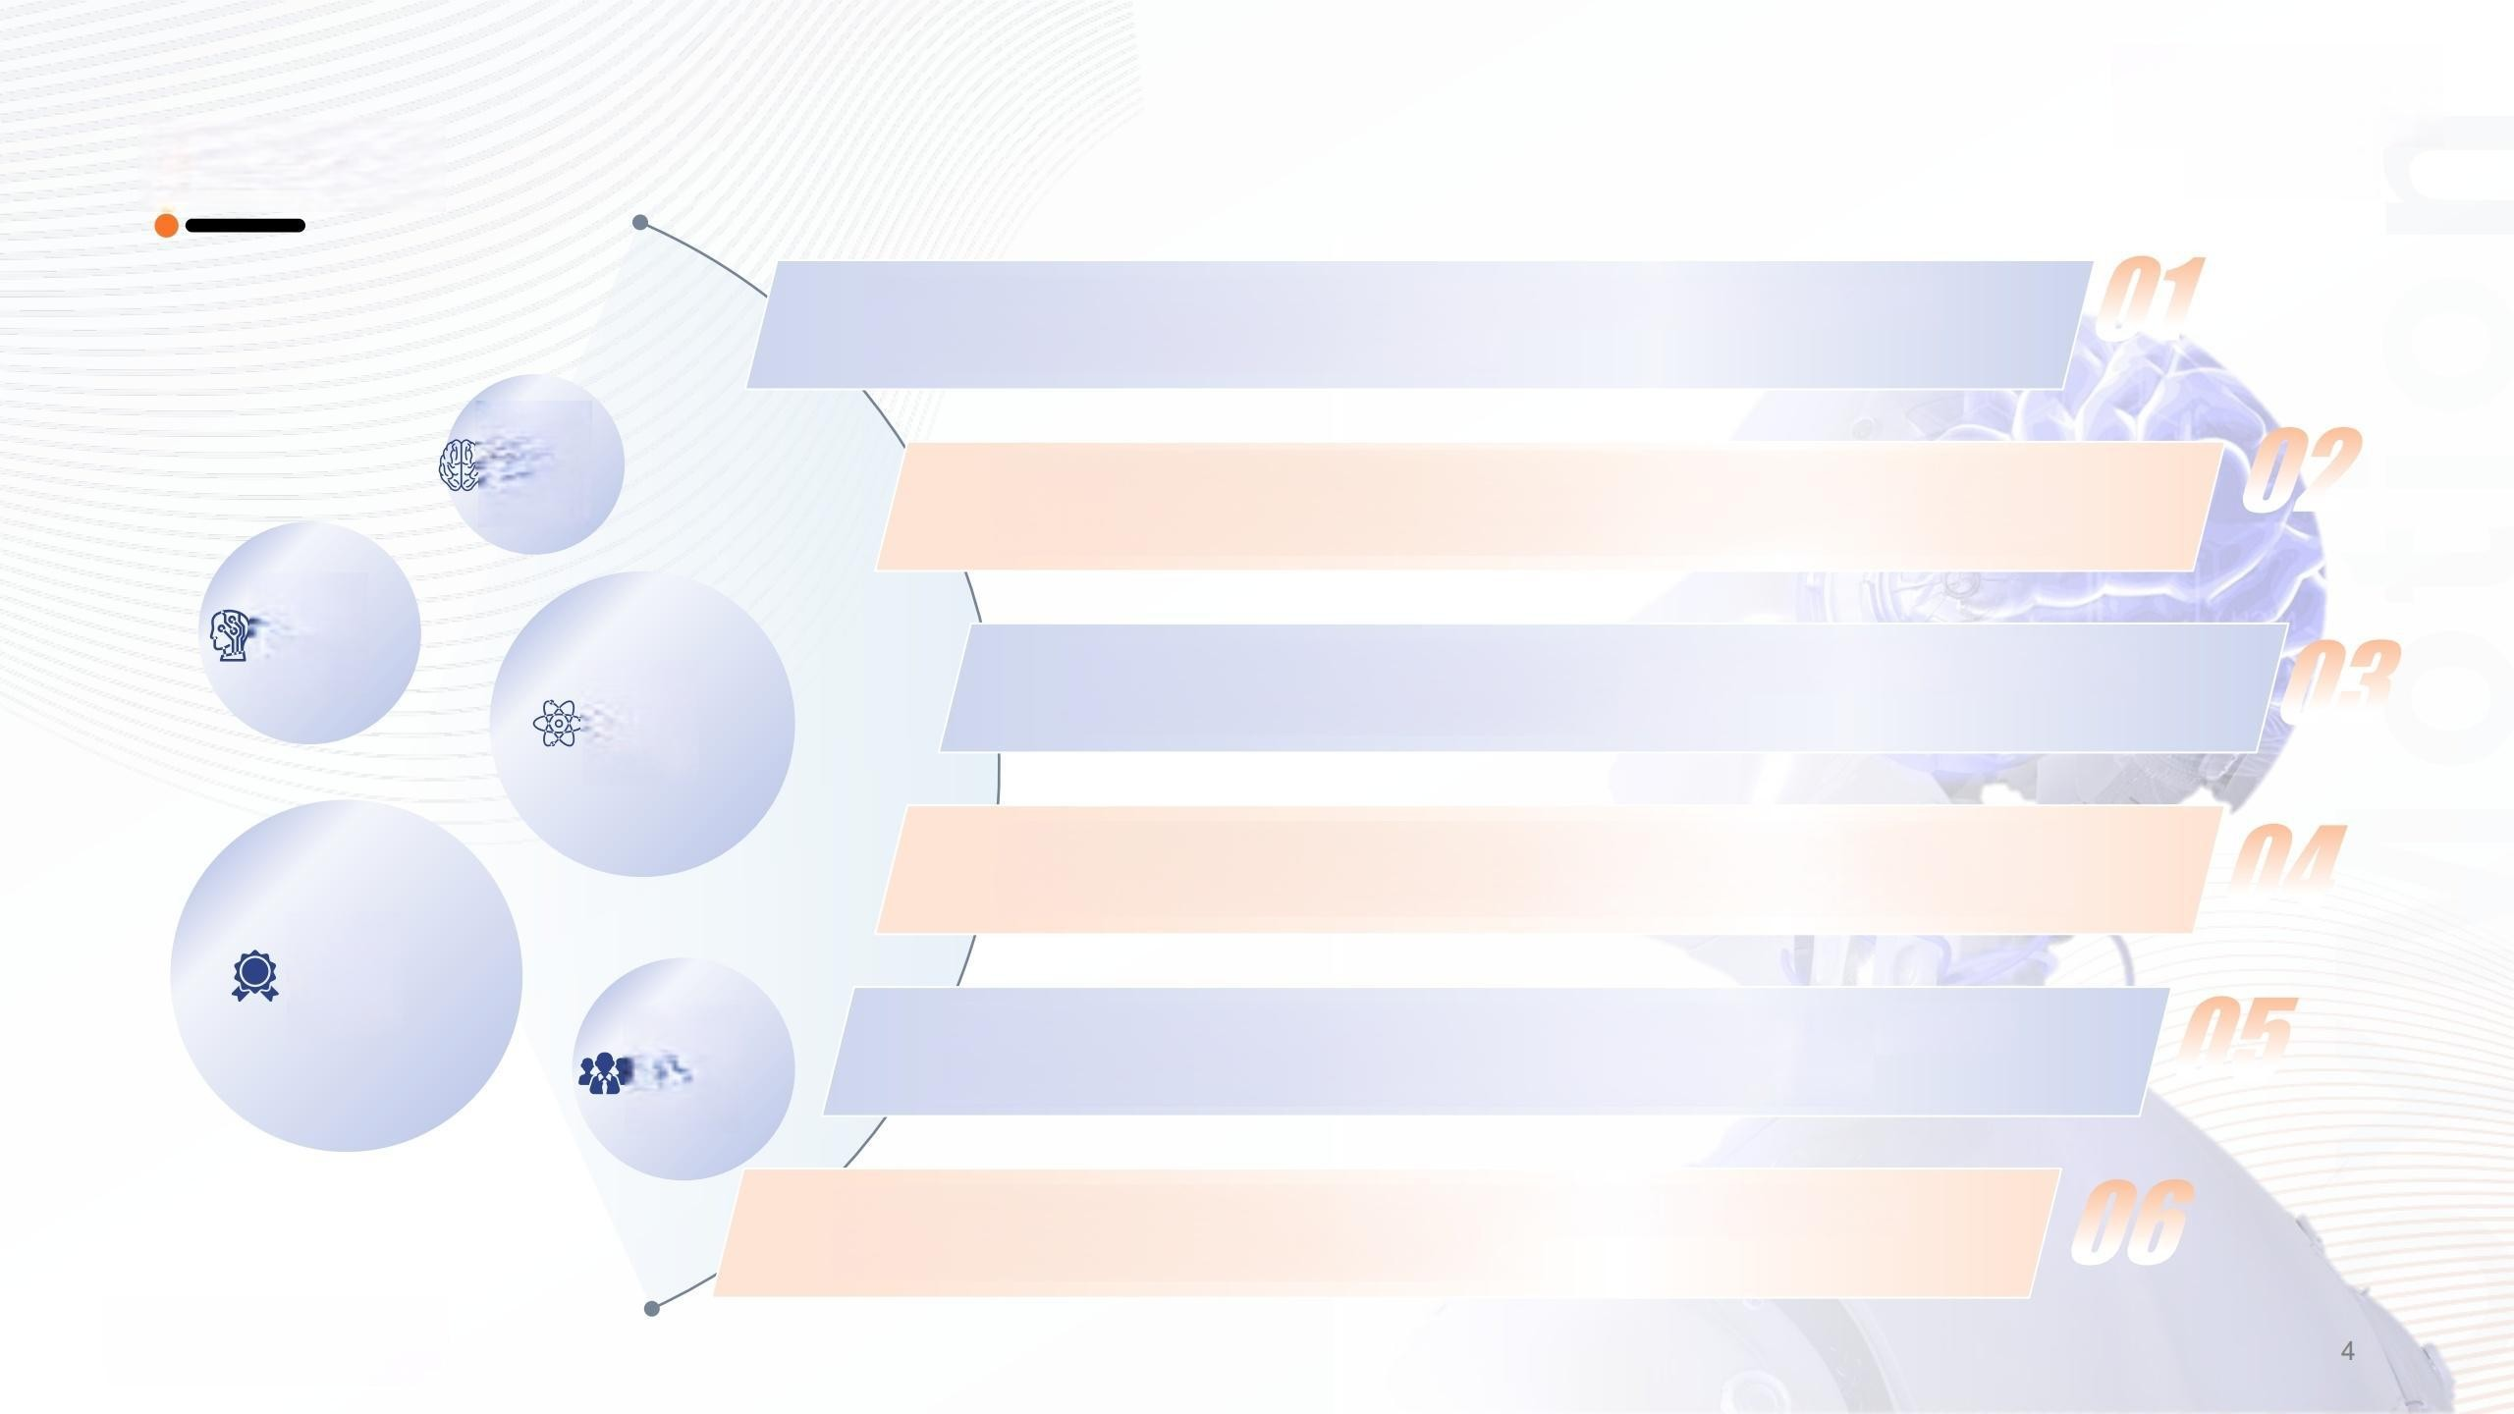

项目亮点
傲意科技
脑科学、康复医学和外骨骼机器人的热门交叉赛道，巨大未满足临 床需求和痛点，亟待可落地的技术革命
市场 巨大
傲意是国内首个将脑科学、神经接口、人机交互和人工智能技术融 合应用于神经康复、外骨骼机器人和智能辅助工具领域的科技公司
工程 落地
技术 壁垒
自主研发了国内首个基于神经可塑性医学理论的三级外骨骼康复机 器人产品矩阵，全面覆盖院内和居家场景
国内最早实践脑肌电人机交互领域的科技公司，已获专利超过60件， 建立高技术壁垒，并实现核心元件的全部自主研发，打破海外垄断
国内 首创
顶尖 团队
已上市产品充分验证底层科技能力和工程能力，技术复用性、延展 性和产品转化能力极强，产品管线丰富，商业化快速推动
由复旦、哈佛、交大、上海三甲医院等顶尖的医工交叉团队，在临 床和市场化推广方面与行业内顶尖专家合作
CEC CAPITAL
易 凯 资 本 有 限 公 司

Slide 5
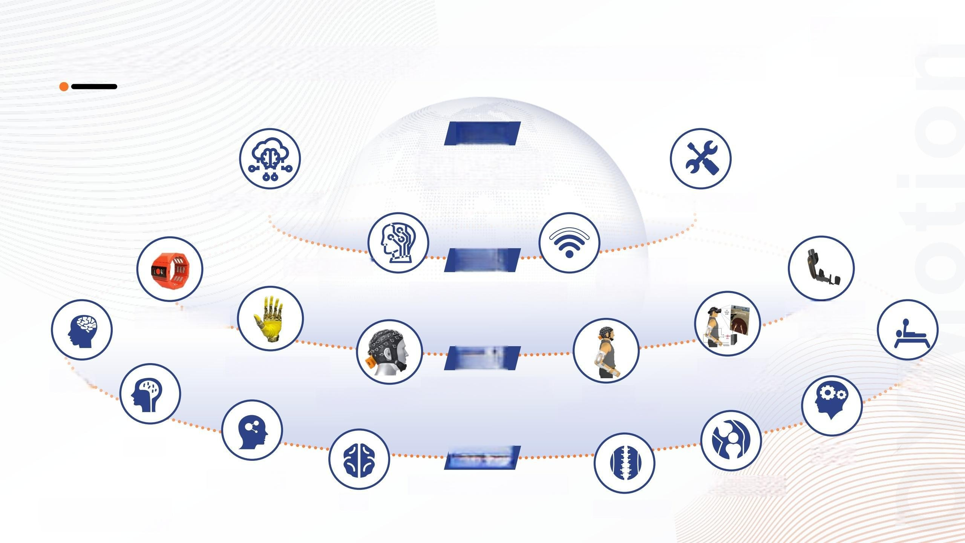
围绕脑科学和神经康复医学，打造巨大市场潜力的产品矩阵
傲意科技
原理层
脑科学+神经康复医学 神经环路重塑理论
脑肌电技术神经接口
全自研核心原件
意图识别Al算法
技术层
高精度实时传感 和精密机械控制
软硬件+Al算法技术实现
gForce肌电手环
家用外骨骼辅
助机器人
Ohand 智能仿生手
产品层
AR 肌电训练
脑卒中
技术积累，由难及易
OB 1000脑电图机
脑机接口
外骨骼康复机器人
外骨骼康复机器人
伤残
脑外伤
适应症层
帕金森
外周神经损伤
患者数巨大，适应症广泛
骨关节肌肉疾病
CEC CAPITAL
易 凯 资 本 有 限 公 司
脑瘫
颈椎脊髓损伤
5

Slide 6
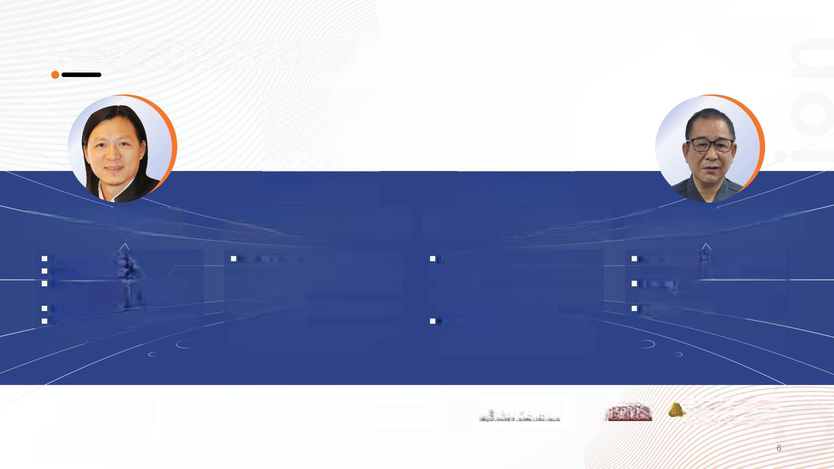

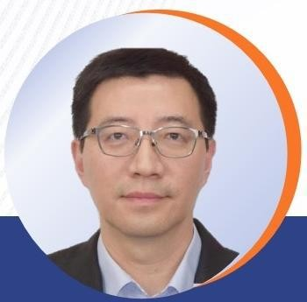
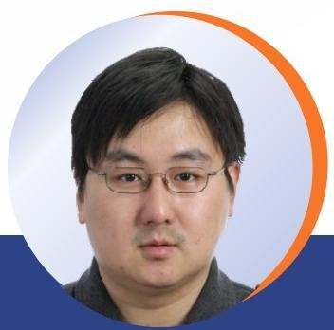






全球顶尖的医工交叉专业团队
傲意科技
首席执行官倪华良
首席科学家钱大宏 Ph.D
首席医学官华续赟 Ph.D
首席政府关系官 刘 广 龙
20多年上海市科学技术委员项目审评 和政策制定领导工作经验
科技和生物医药领域政府法规政策专 家
负责政府资源对接
复旦大学电子工程系 7年北美生活工作经历
20年电子行业工程研发与管理经验，
创业前服务于美国高通加拿大公司 数十项中国和北美专利发明
2015年归国创立傲意科技，核心技术 和框架奠基人
上海交大生物医学工程学院终身教授，博 士生导师，交大附属瑞金医院“广慈教授”
从事人工智能软硬件在医疗领域应用和医 疗机器人的研究
哈佛大学计算机科学博士，20多年芯片和 传感器设计经验
国家药监局人工智能医疗器械专家组成员
人工智能医疗器械国际标准组成员
复旦大学附属华山医院手外科博士
上海中医药大学副教授，岳阳医院骨科副 主任医师
中国康复医师协会脑功能检测与调控专业 委员会青年委员会副主任委员
发表SCl论文60余篇，总影响因子大于 100分，最高论著发表在国际四大医学期 刊《New England Journal of Medicine》
Qualcoww
HARVARD
UNIVERSITY
瑞金医院
上海市科学技术委员会 (上海市外国专家局)
CEC CAPITAL
易 凯 资 本 有 限 公 司

Slide 7
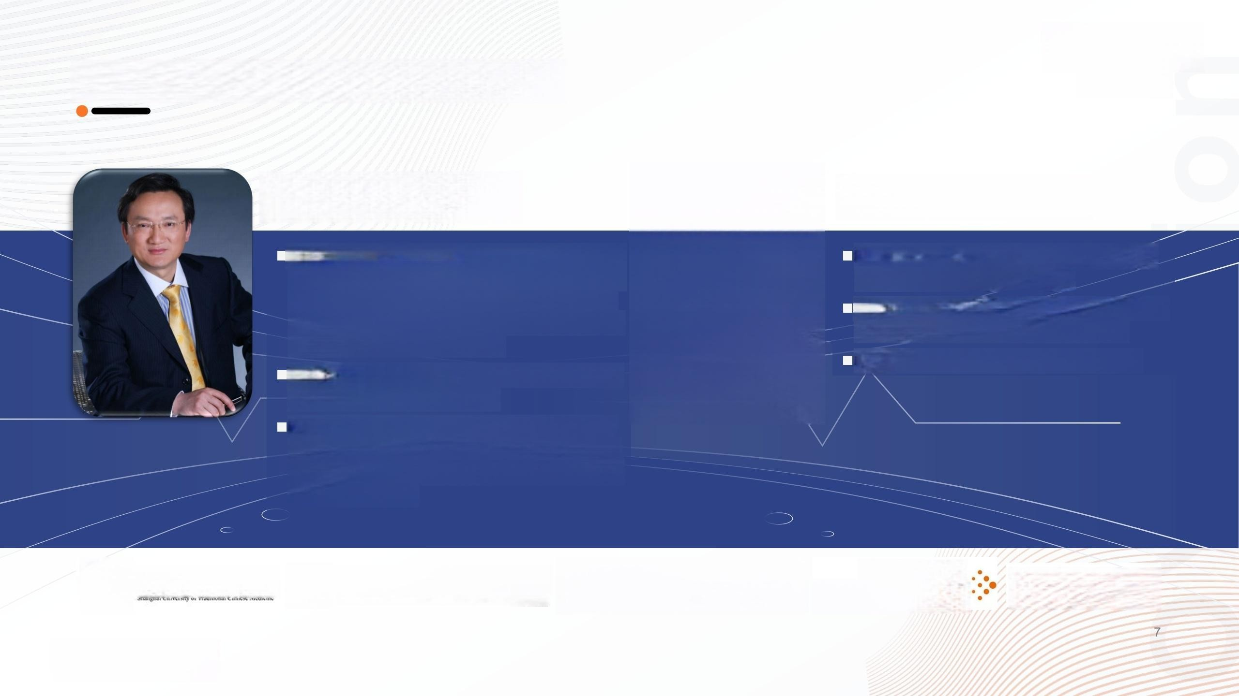
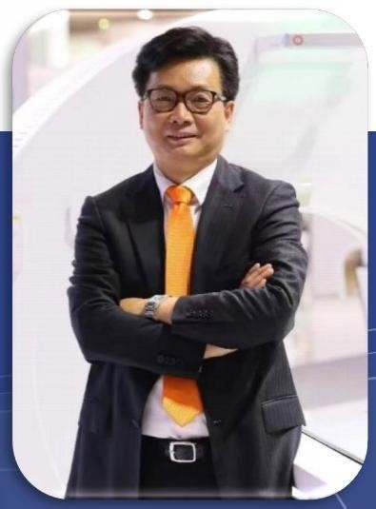




业内顶级的医学专家和市场资源
傲意科技
徐建光 首席医学顾问
教授、主任医师、博士生导师。现任上海中医药 大学校长，康复医学院Pl; 复旦大学附属华山医 院手外科副主任；上海市手外科研究所副所长； 中华医学会副会长；中国医师协会手外科医师分 会会长；上海市医学会会长等。
师承中国工程院院士顾玉东教授，长期从事神经 损伤后瘫痪肢体功能重建研究
主持科技部国家重点研发计划1项、国自然面上 项目5项、省部级课题10余项，发表论文300余 篇，在神经外科、修复重建外科国际权威期刊发 表SCl论文60余篇
潘溪江 首席商务顾问
曾任西门子医疗大中华区影像诊断系统副总 裁、AX 事业部大中华区总经理
在西门子、飞利浦等全球顶级医疗设备商有 超过20年的销售市场经验并任集团高管
曾任江苏省人民医院副主任医师、副教授
上海市药品监督管理局
上海城市精神：海纳百川 追求卓越开明睿智大气谦和
SIEMENS
Healthineers
PHILIPS
CEC CAPITAL
易 凯 资 本 有 限 公 司

Slide 8
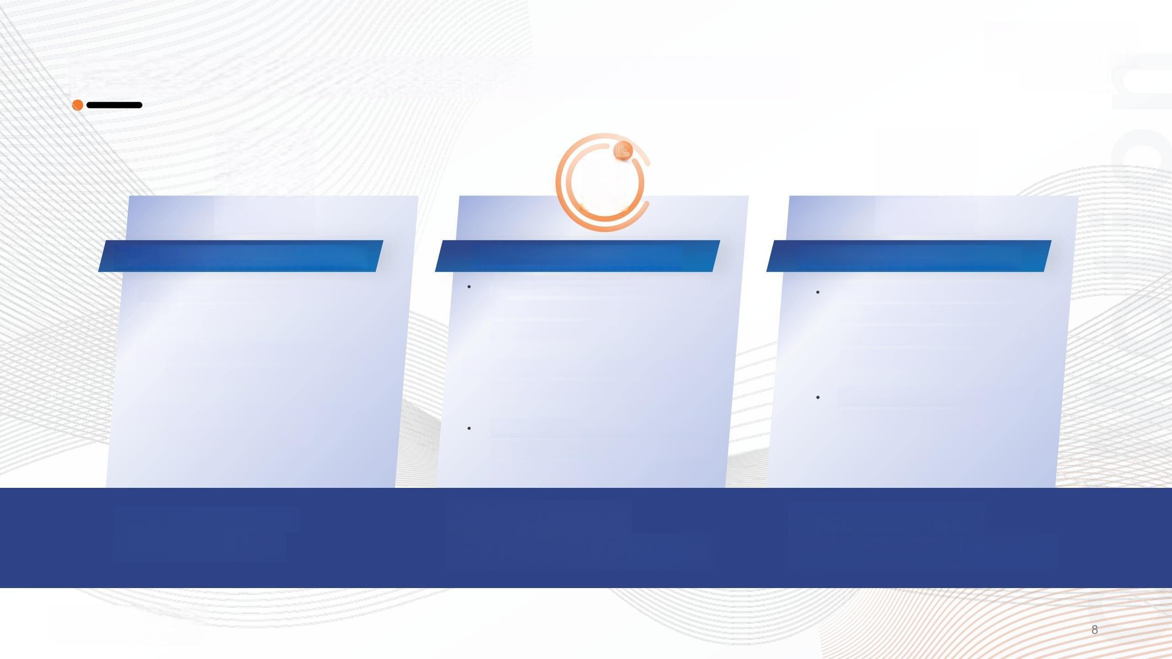


研发投产十年先发优势，积累脑肌电核心技术壁垒
傲意科技
智能 算法
高精度传感器和高精密机械输入输出技术
脑肌电传感器自研自产，灵敏度和
多通道多模态融合的智能算法技术
脑科学和神经接口整体技术解决方案
完善的信号处理功能模块和软件平台， 搭建多年的人工智能算法训练平台，累 计训练数据量行业领先
融合脑科学、肌电传感器、意识识别 算法、机器人软硬件+Al技术闭环，
实现从大脑到外周的神经环路重建 完整解决方案的技术平台
低噪性全球领先
自主研发各类部件及机电一体化模 组， 成本控制能力远超同行
从模式识别到深度学习多种算法的开发 和应用， Al算法行业内绝对优势
将前沿科技与临床医学紧密结合的 医工交叉创新产品化平台
机械工程、软件工程及电子工程紧
与行业内顶级专家团队合作， 海量多学 科多模态脑肌电康复数据，具备脑科学 平台产品持续研发转化能力
密配合实现极其复杂功能
自研精密元件打破海外垄断
肌电识别算法准确率97
脑电运动想象算法准确率全球领先
已获取相关领域60 项专利
实现 90% +高产品毛利
包括7项脑肌电人机交互核心发明专利
CEC CAPITAL
易 凯 资 本 有 限 公 司

Slide 9
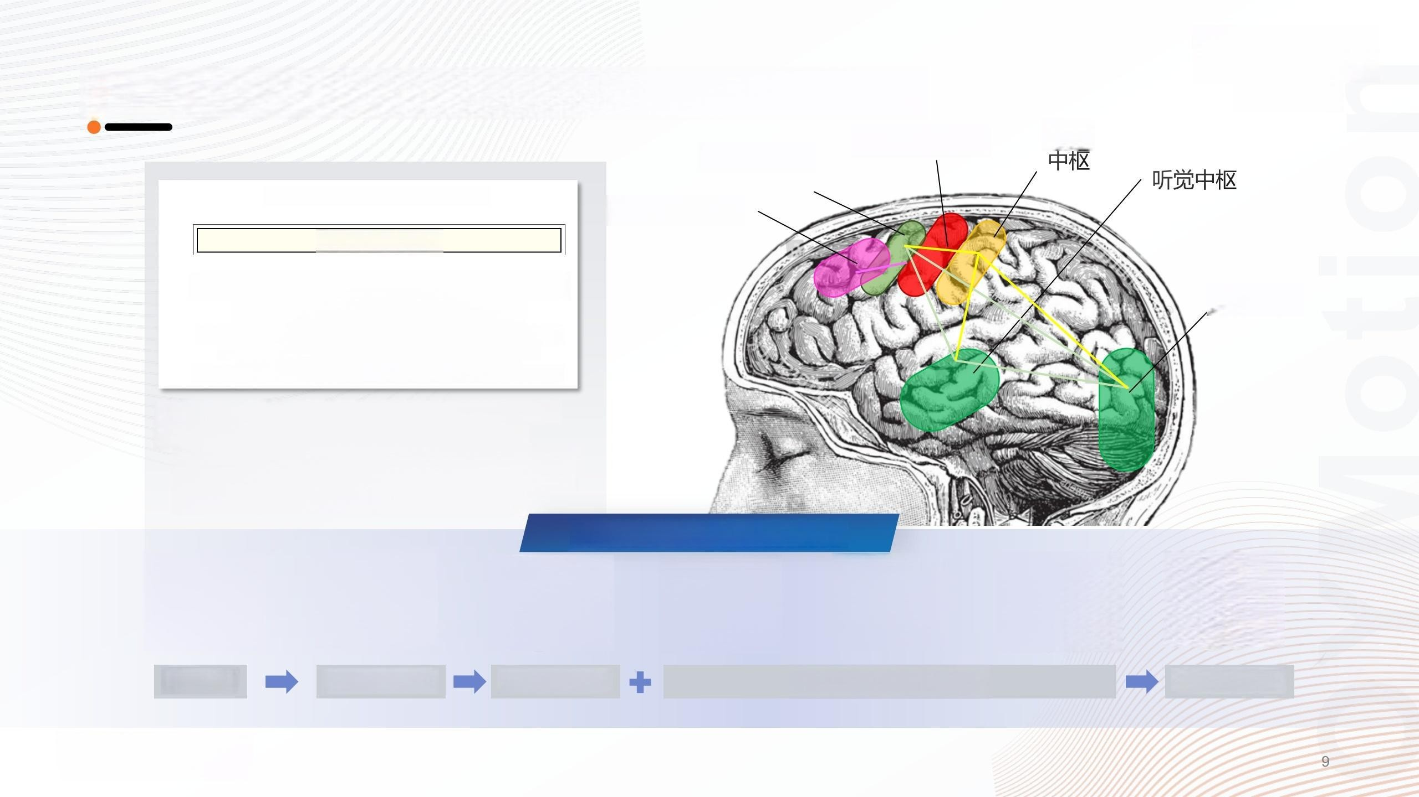

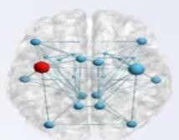
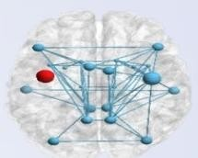
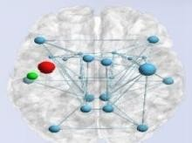
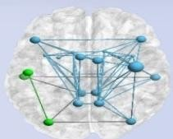
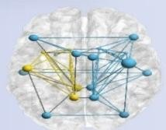
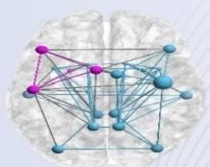
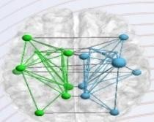
基于学界共识的神经环路重塑理论打造康复产品
傲意科技
损伤运动中枢
新运动中枢
感觉
The NEW ENGLAND JOURNAL Of MEDICINE
高级运动中枢
ORIGINAL ARTICLE
Trial of Contralateral Seventh Cervical Nerve Transfer for Spastic Arm Paralysis
Mou-Xiong Zheng, M.D., Ph.D.,Xu-Yun Hua, M.D., Ph.D.,Jun-Tao Feng,M.D.,
Tie Li, M.D., Ph.D., Ye-Chen Lu, M.D., Yun-Dong Shen, M.D., Ph.D.,
Xiao-Hua Cao, Ph.D., Nai-Qing Zhao, M.S.,Jia-Ying Lyu, B.S.,
Jjian-Guang Xu, M.D., Ph.D.,, Yu-Dong Gu, M.D., and Wen-Dong Xu, M.D., Ph.D.
视觉中枢
神经环路重塑理论用于神经康复已成为学界共识。
根据傲意科技核心团队在The New England Journal of Medicine发表的论著，基于健侧代偿理 论进行神经环路重塑康复， Fugl-Meyer评分实现平 均增加17.7分，对照普通康复组仅增加2.6分
确保神经重塑准确、有效、个性化
中枢损伤
神经环路中断
中枢功能代偿
多条神经环路重塑
整体网络重建
CEC CAPITAL
易 凯 资 本 有 限 公 司

Slide 10
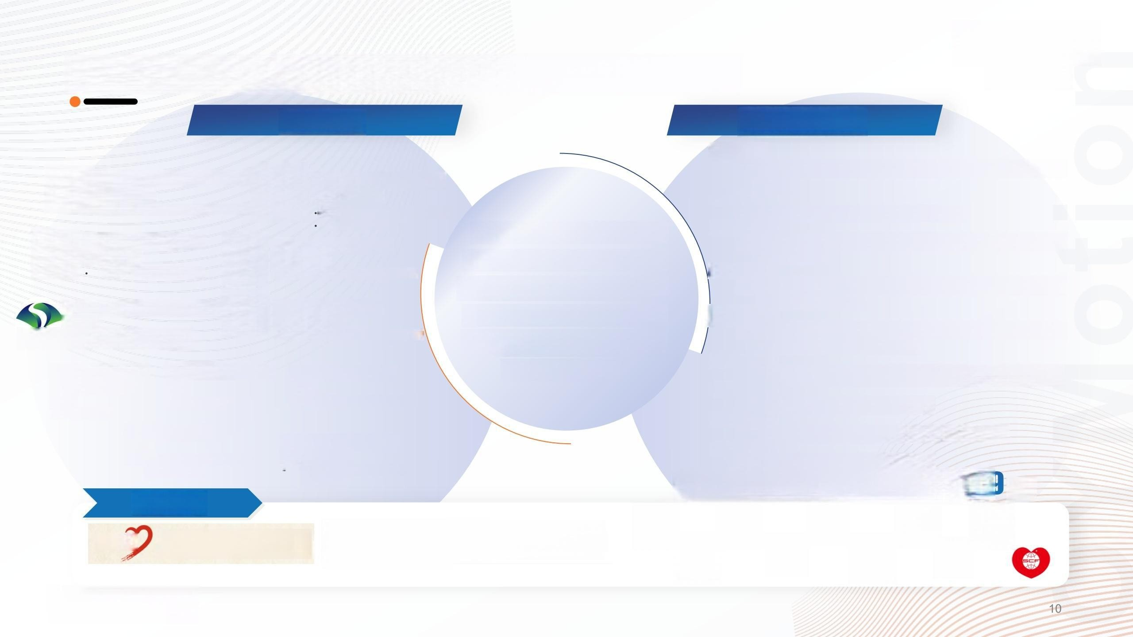






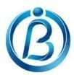

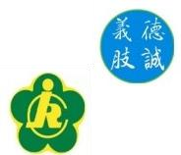


以强大的科研能力为支撑，连接临床，驱动创新
傲意科技
临床专家
科研课题合作
国家科技部
基于运动辅助的智能虚拟现实康复训练技术和系统研发及临床示 范应用
国家科技部
基于深度强化学习的人体运动意图精准识别 国自然基金委
外周信号通路改变“打破大脑疼痛环路”治疗灼性神经痛的中枢 网络机制研究
国自然基金委
神经损伤后瘫痪手运动功能恢复中皮质代表区定向“跃迁”的向 导机制和脑可塑性研究
国自然基金委
基于镜像神经元与具身感知可塑性的“视-动/感”整合训练对脑 卒中上肢功能的作用与多维脑机制
国自然基金委
基于人工智能算法预测针刺治疗脑卒中患者上肢痉挛的预后研究 国自然基金委
基于中轴变换的三维重建及应用研究 国自然基金委
基于脑电功能图网络分析的学习注意力提升方法研究 国自然基金委
基于类脑机制的无人机智能控制方法
上海中医药大学附属龙华医院 胡志俊Ph.D
康复医科主任医师、教授/博士生导师
复旦大学附属中山医院 丁晶 Ph.D
中山医院神经内科主任医生
上海中医药大学康复学院 单春雷 Ph.D
上海中医药大学康复医学院院长 康复医学研究所所长
“傲意科技与上海中医药大学 智能康复教育部工程研究中心 共建联合实验室， 在科学研究、 产业化、实验室建设、社区资 源、传媒资源、产学研合作方
面达成深度合作"
复旦大学附属华山医院 李放 Ph.D
康复医学科主任医师、硕士生导师
上海中医药大学附属第七医院 吴绪波
副教授、康复医学科主任医师
上海市精神卫生中心 李春波 Ph.D
精神科主任医师，教授/博士生导师
A5
上海中医药大学附 属普陀中心医院 黄勇
副主任医师
上海徐汇区中心医院
张颖
副主任医师
四川省八一康复中心 邵明
主任医师、硕士生导师，院长
江苏省人民医院 王彤
主任医师、教授、博导，康复 医学中心副主任
中山大学附属第三医院 胡昔权 Ph.D
·
教授，主任医师，医学博士， 博士生导师
共合作科研课题26 项，其中国家级课题! 项
印
恩德莱
ENDELAI
临床资源
上海中警桑大学附属岳阳中西医结合医院
wedene Shanghal umsersnty Or iraamana chnese veaicme
上 海 市 同 济 医 院 同济大学附房同济医院
TONGJ HOSPTALOFTONGJTUNIVERSITY
岳阳医院
CEC CAPITAL
易 凯 资 本 有 限 公 司

Slide 11
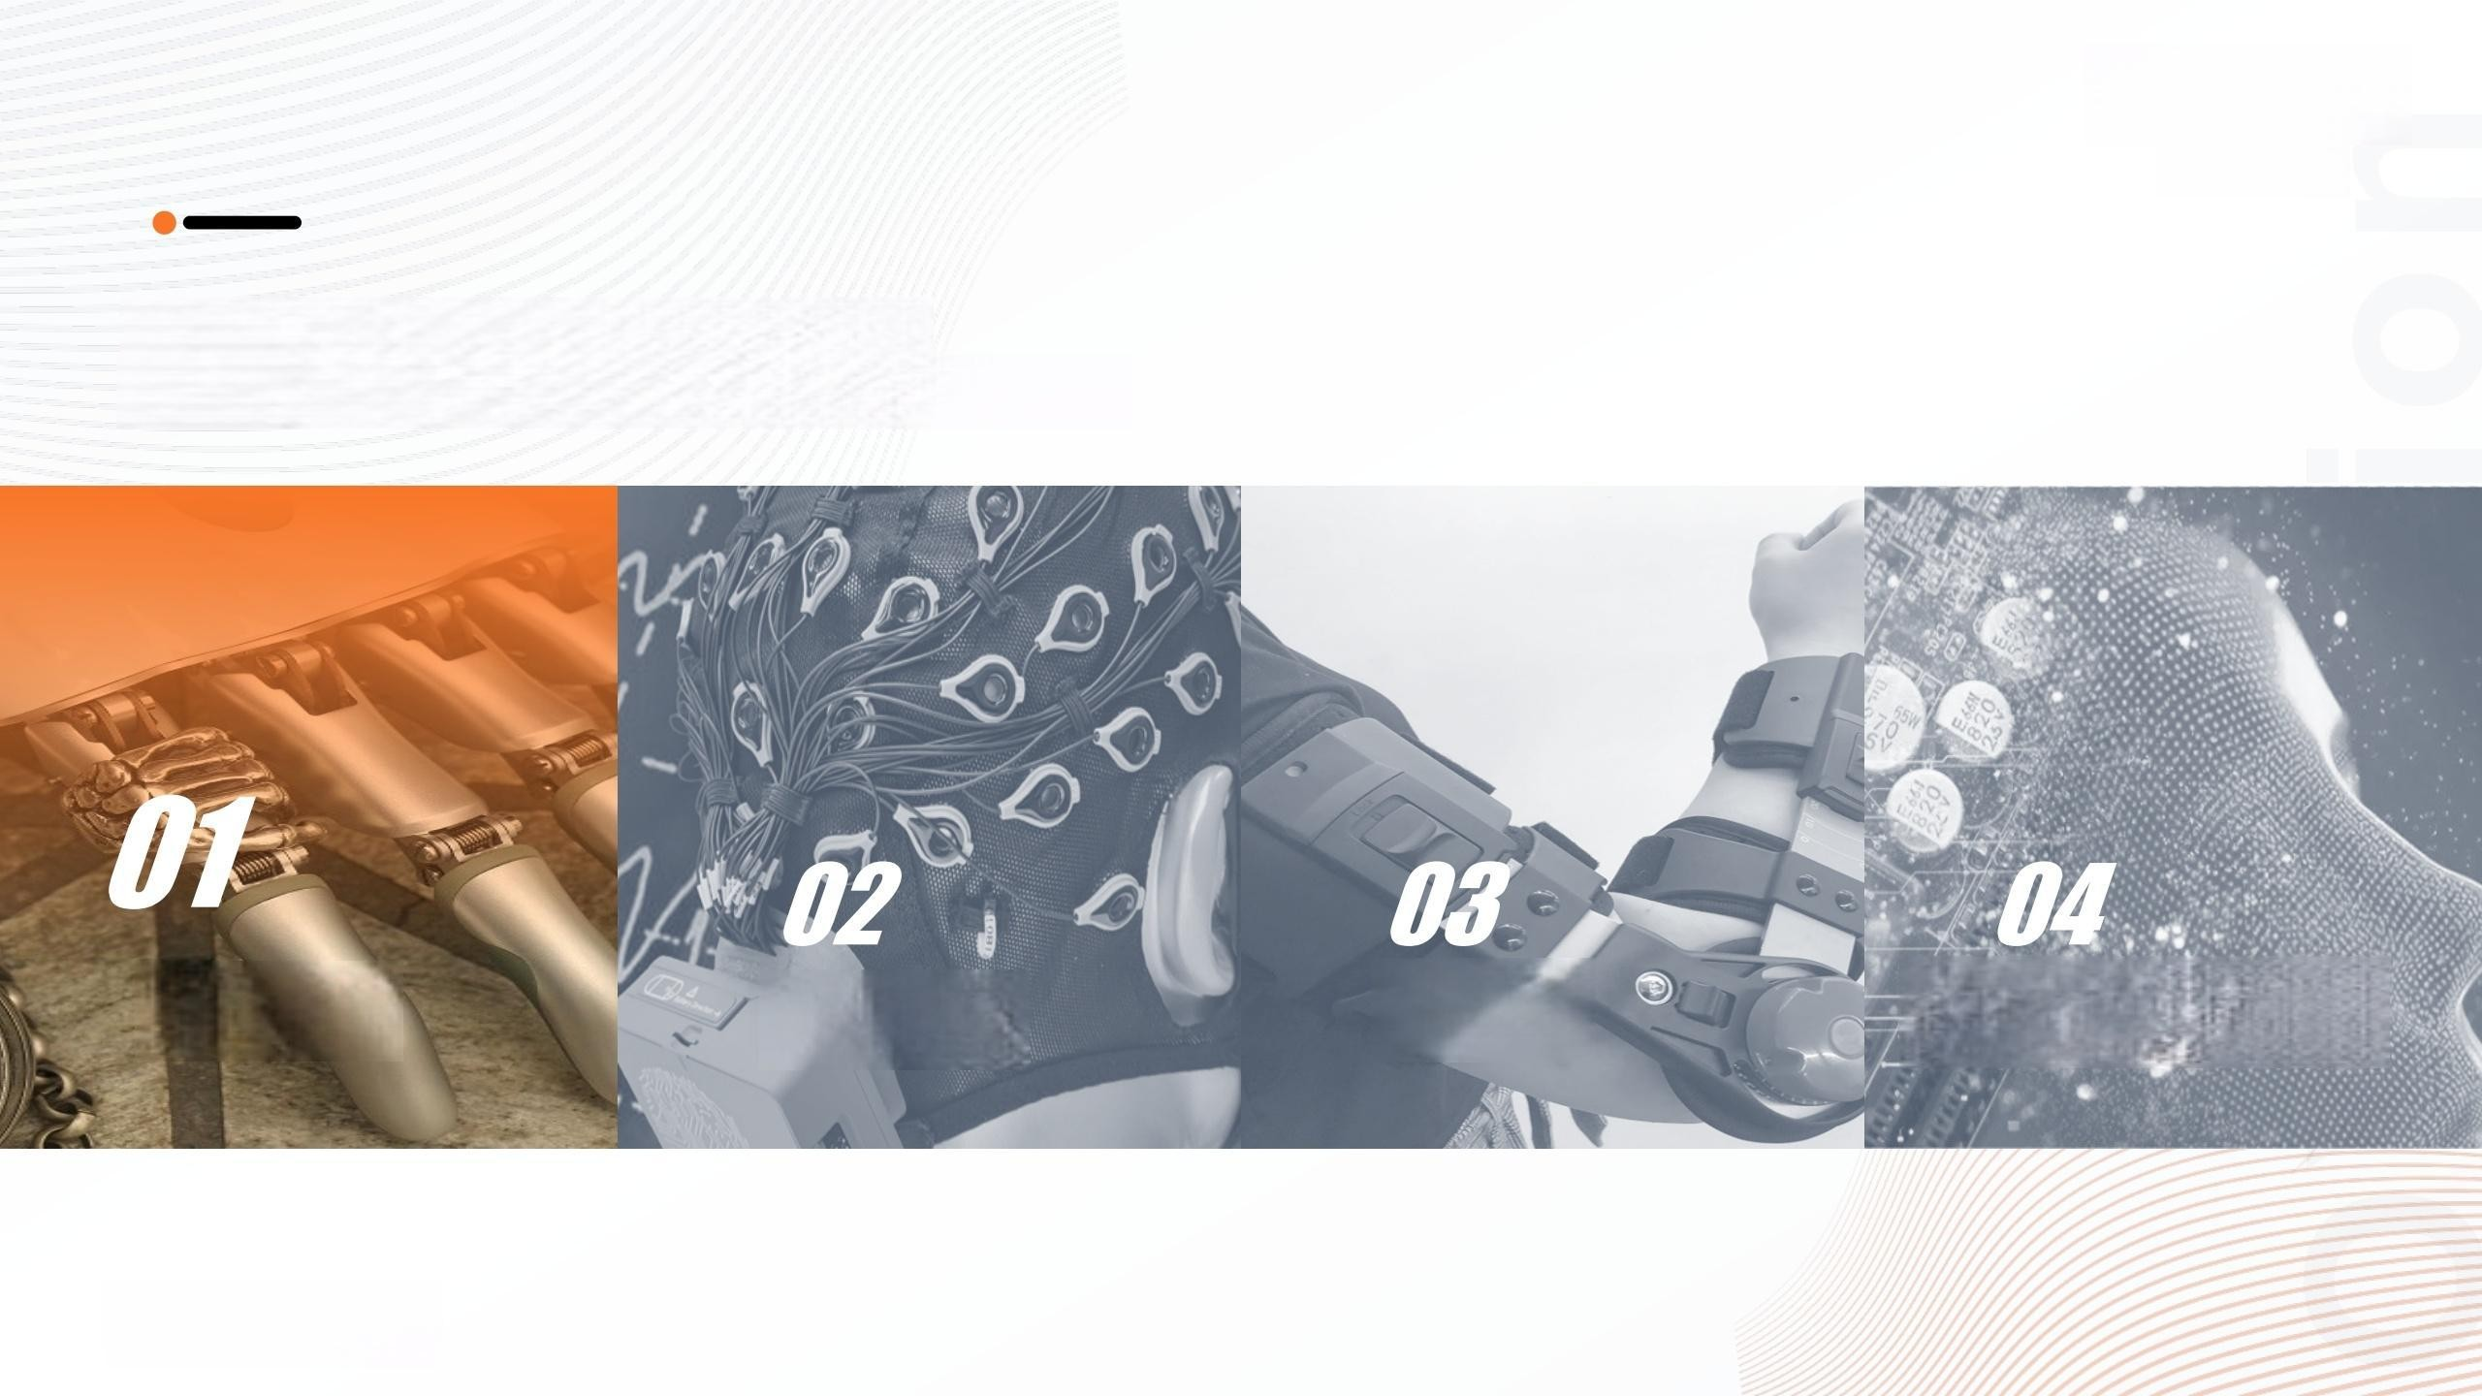

脑 科 学 与 神 经 康 复 交 叉 赛 道
解 决 临 床 核 心 痛 点 ， 巨 大 市 场 空 间
傲意科技
行业与市场
产品与业务
未来规划
财务预测与融资计划
CEC CAPITAL
易 凯 资 本 有 限 公 司

Slide 12
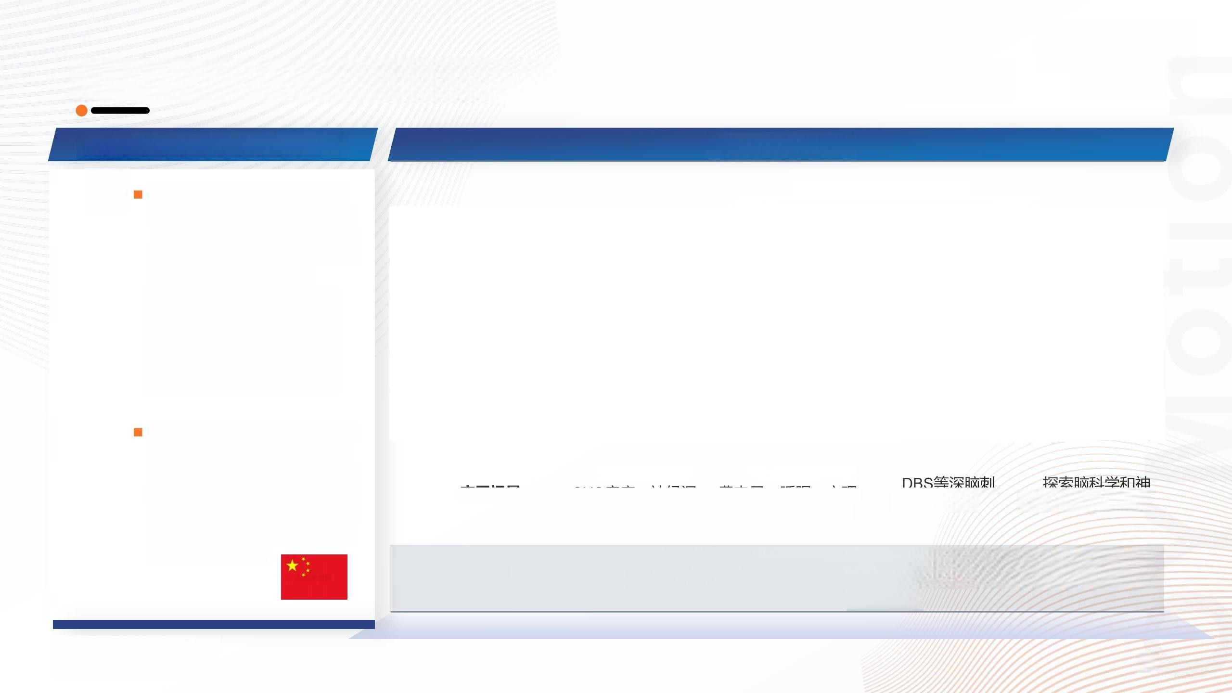

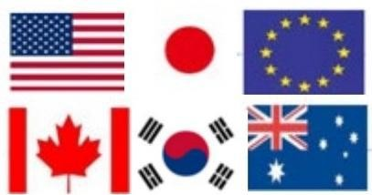
脑科学全球军备竞赛，兼具技术高度和产业落地能力成胜负手
傲意科技
脑科学：全球重点布局，上升国家战略
脑科学领域市场分类
脑科学研究已经成为全球共识。 美国政府早在1989 年率先发布
《全国性脑计划》,启动脑科学 研究。日本、欧盟、韩国、澳大
利亚、加拿大也紧跟步伐。
非侵入式脑机接口
侵入式脑机接口
 | 医疗级应用 | 消费级应用 | 医疗级应用 | 科研级应用
市场规模 | ***** | 火火火 | 火火 | *
技术壁垒 | 火火火火 | 火 | **** | 火火火火
产品落地难度 | 火火火 | 火 | 火火火火火 | *****
临床风险/伦理风险 | * | * | ***** | *****
中国在《国家中长期科学和技术 发展规划纲要(2006-2020)》 中首次把“脑科学与认知”列入 基础研究八大科学前沿问题， 标
志着脑科学研究已经上升到国家 科学发展战略层面。2016年，中 国脑计划正式启动。
神经康复医学、
CNS 疾病、神经调 控等
游戏、ARVR消 费电子、睡眠、心理 和精神类消费医疗
DBS 等深脑刺 激脑起搏器
探索脑科学和神 经医学的基础科研
应用场景
非侵入式脑机接口技术在神经康复领域、神经调控和CNS 疾病的应用，是 目前脑科学产品落地可实现性最强的领域，贴近临床、拥有巨大市场潜力和高
技术壁垒。
总结
CEC CAPITAL
易 凯 资 本 有 限 公 司
12

Slide 13
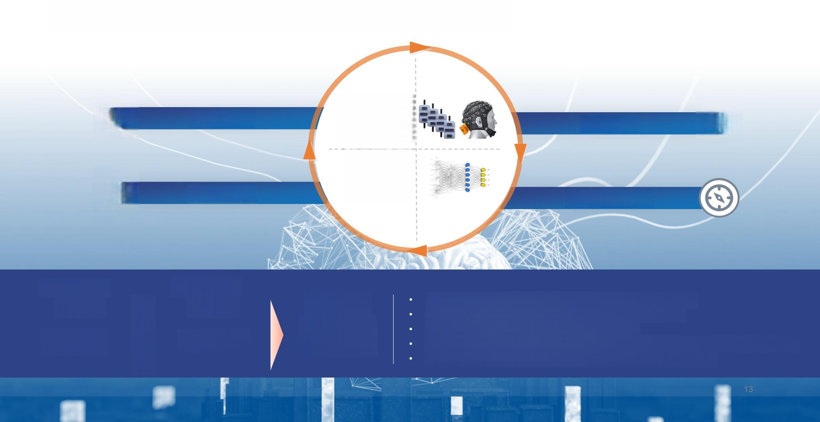


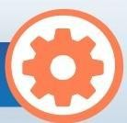
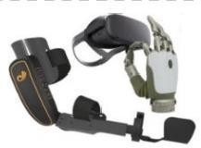



基于双向式脑肌接口原理的神经康复解决方案
大脑运动想象
脑肌电感知
心首着真心心
电机控制反馈
基于Al的意图识别
初级脑机接口：
单项式
高级脑机接口
双向式
技术实现
基于脑肌电接口 和精密机械的神 经康复解决方案
基于神经可塑性医学理论修复受损神经环路，重塑神经功能 通过脑肌电神经信号传感技术和AI解码技术实现意图输出 通过精密机械和VR等技术手段实现本体觉输入
解决神经性疾病运动障碍者无法形成“输入-整合-输出-反馈”的神经闭环临床问题 脑肌电Al解码技术覆盖从康复治疗到日常生活的康复全周期需求
实现脑电信号的 单向采集与解读
实现人脑与外部设 备间的信息交互

Slide 14
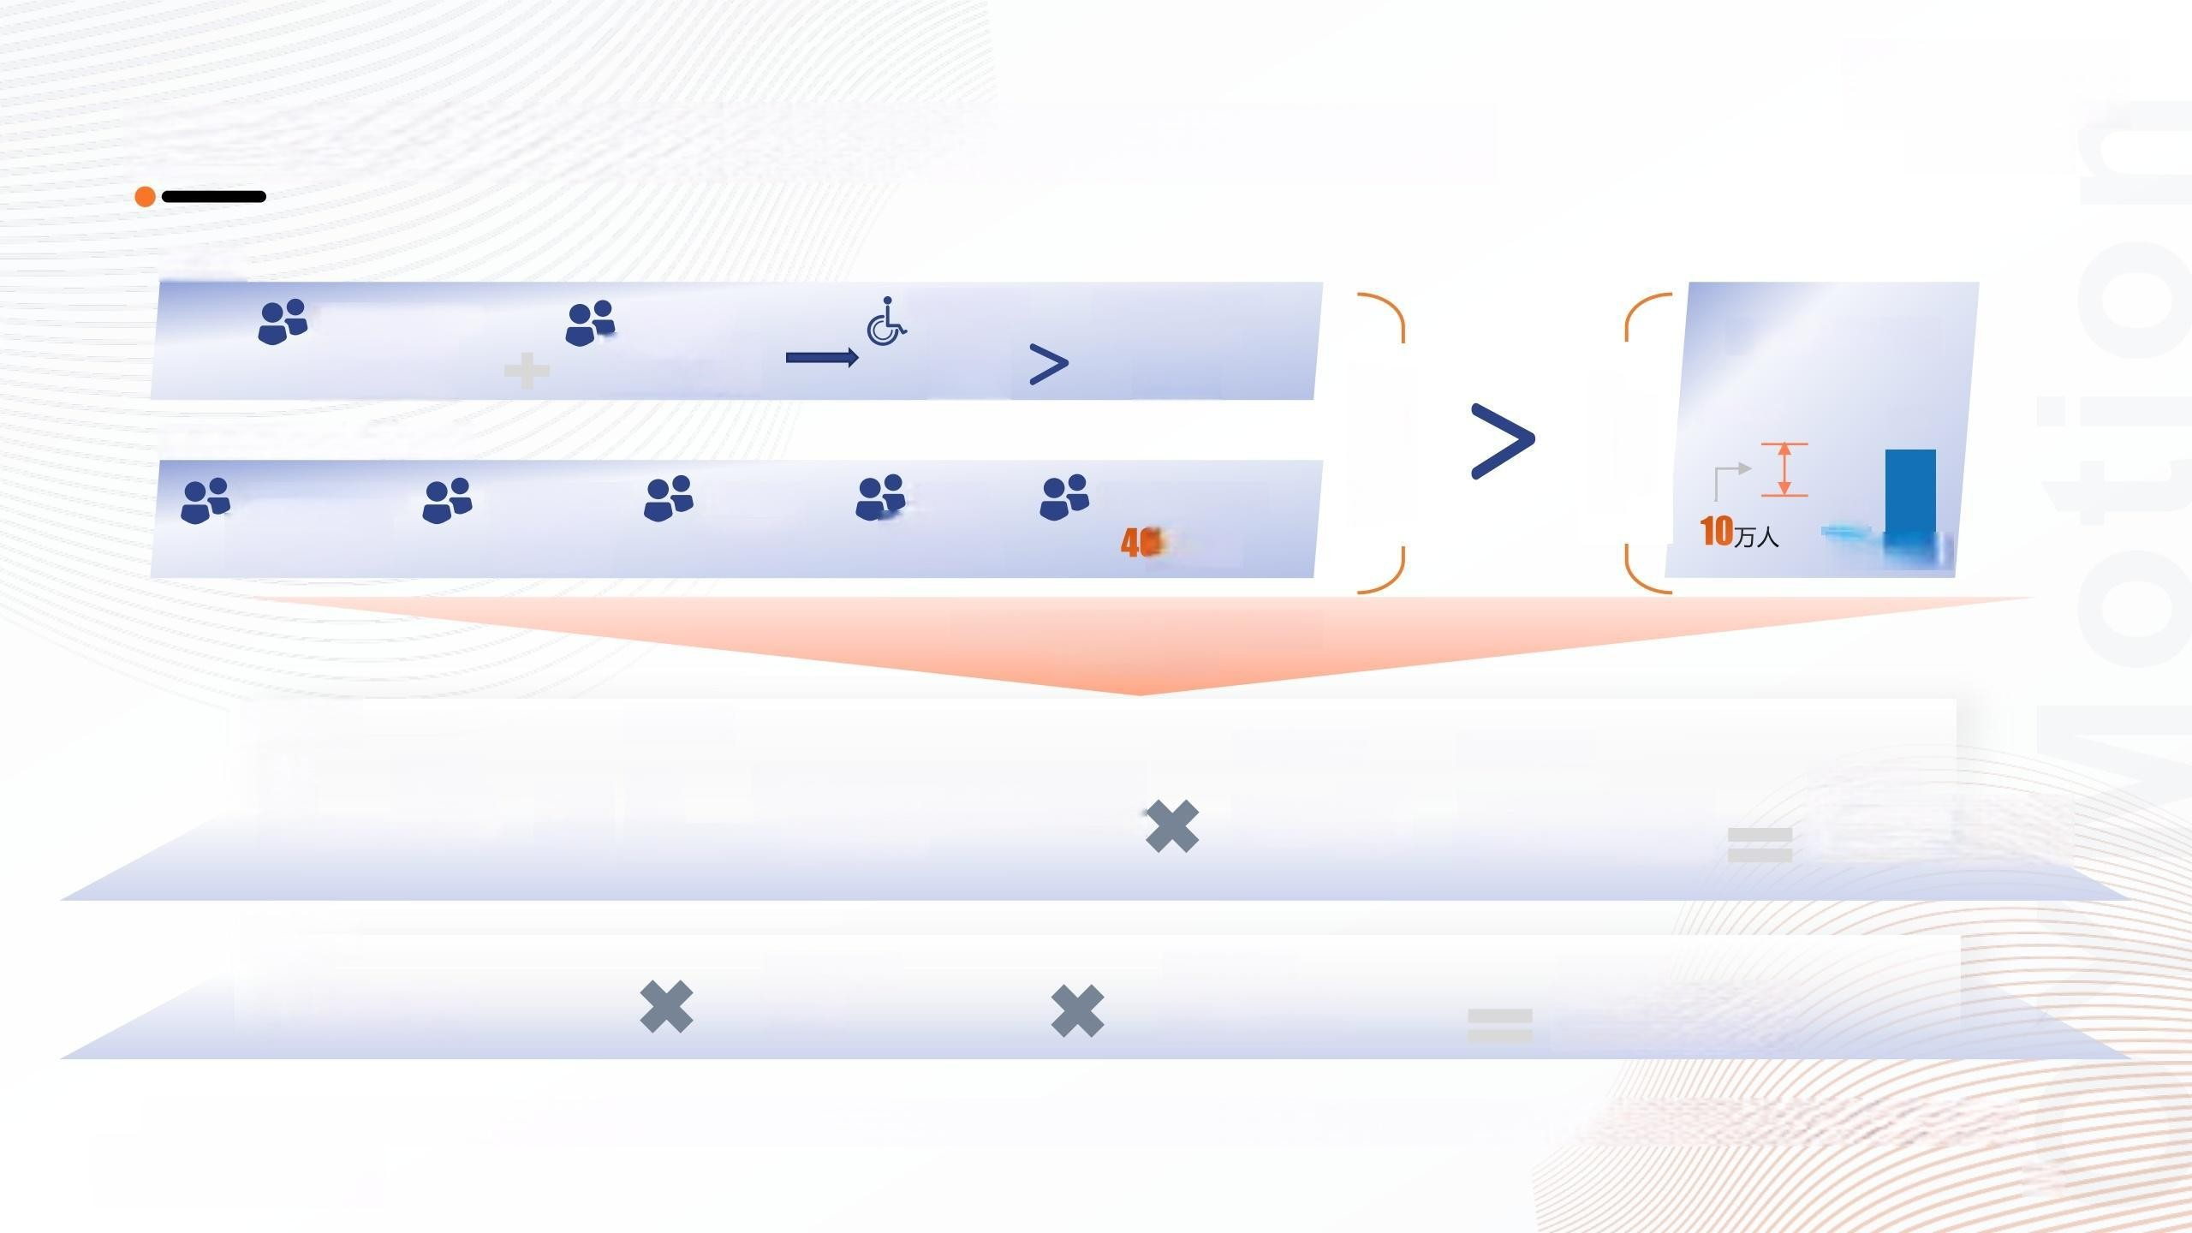


康复需求缺口巨大，数干万患者亟待有效解决方案
傲意科技
脑卒中
脑卒中存量患者
新发病数
330 万人/年
我国脑卒中 致残率
75%
欧美主要国家脑 卒中致残率
其中
我国康复人员缺口
1,494万人
30
神经康复需求
约
3 , 0 0 0
现存万
康复师供给
其他神经康复适应症发病率
单位：万人
14.1
脑外伤新发病数
脑瘫新发病数
脊髓疾病
帕金森
280 万人
功能神经性疾病
万人/年
万 人
1.4
目前 ■规划
1.140万 人/年
5 万 人/年
3 万人/年
巨大需求催生超500亿院内+院外
潜在市场规模
院内市场
三甲 2996家
二级 10404家
一级及其他 12291 家
设备数量
预测渗透率
设备终端价
三甲 二级
NeuCir-Max NeuCir-Max
2台+ NeuCir-E 3台 1台 + NeuCir-E 5台
市场规模
159.3亿元人師
20%
NeuCir-Max 105万/台 NeuCir-E 51万/台
一级及其他NeuCir-E 5台
院外市场 人数
设备终端价
2 . 6 万从年
预测渗透率
市场规模
390亿元人師
3 , 0 0 0 万 人
5%
数据来源：中国卒中学会、 《中国的创伤性颅脑损伤》、世界卫生组织统计数据、中国康复医学会、流行病学调查、市场调研、中国康复医学会，2020年中国帕金森病治疗指南
CEC CAPITAL
易 凯 资 本 有 限 公 司

Slide 15
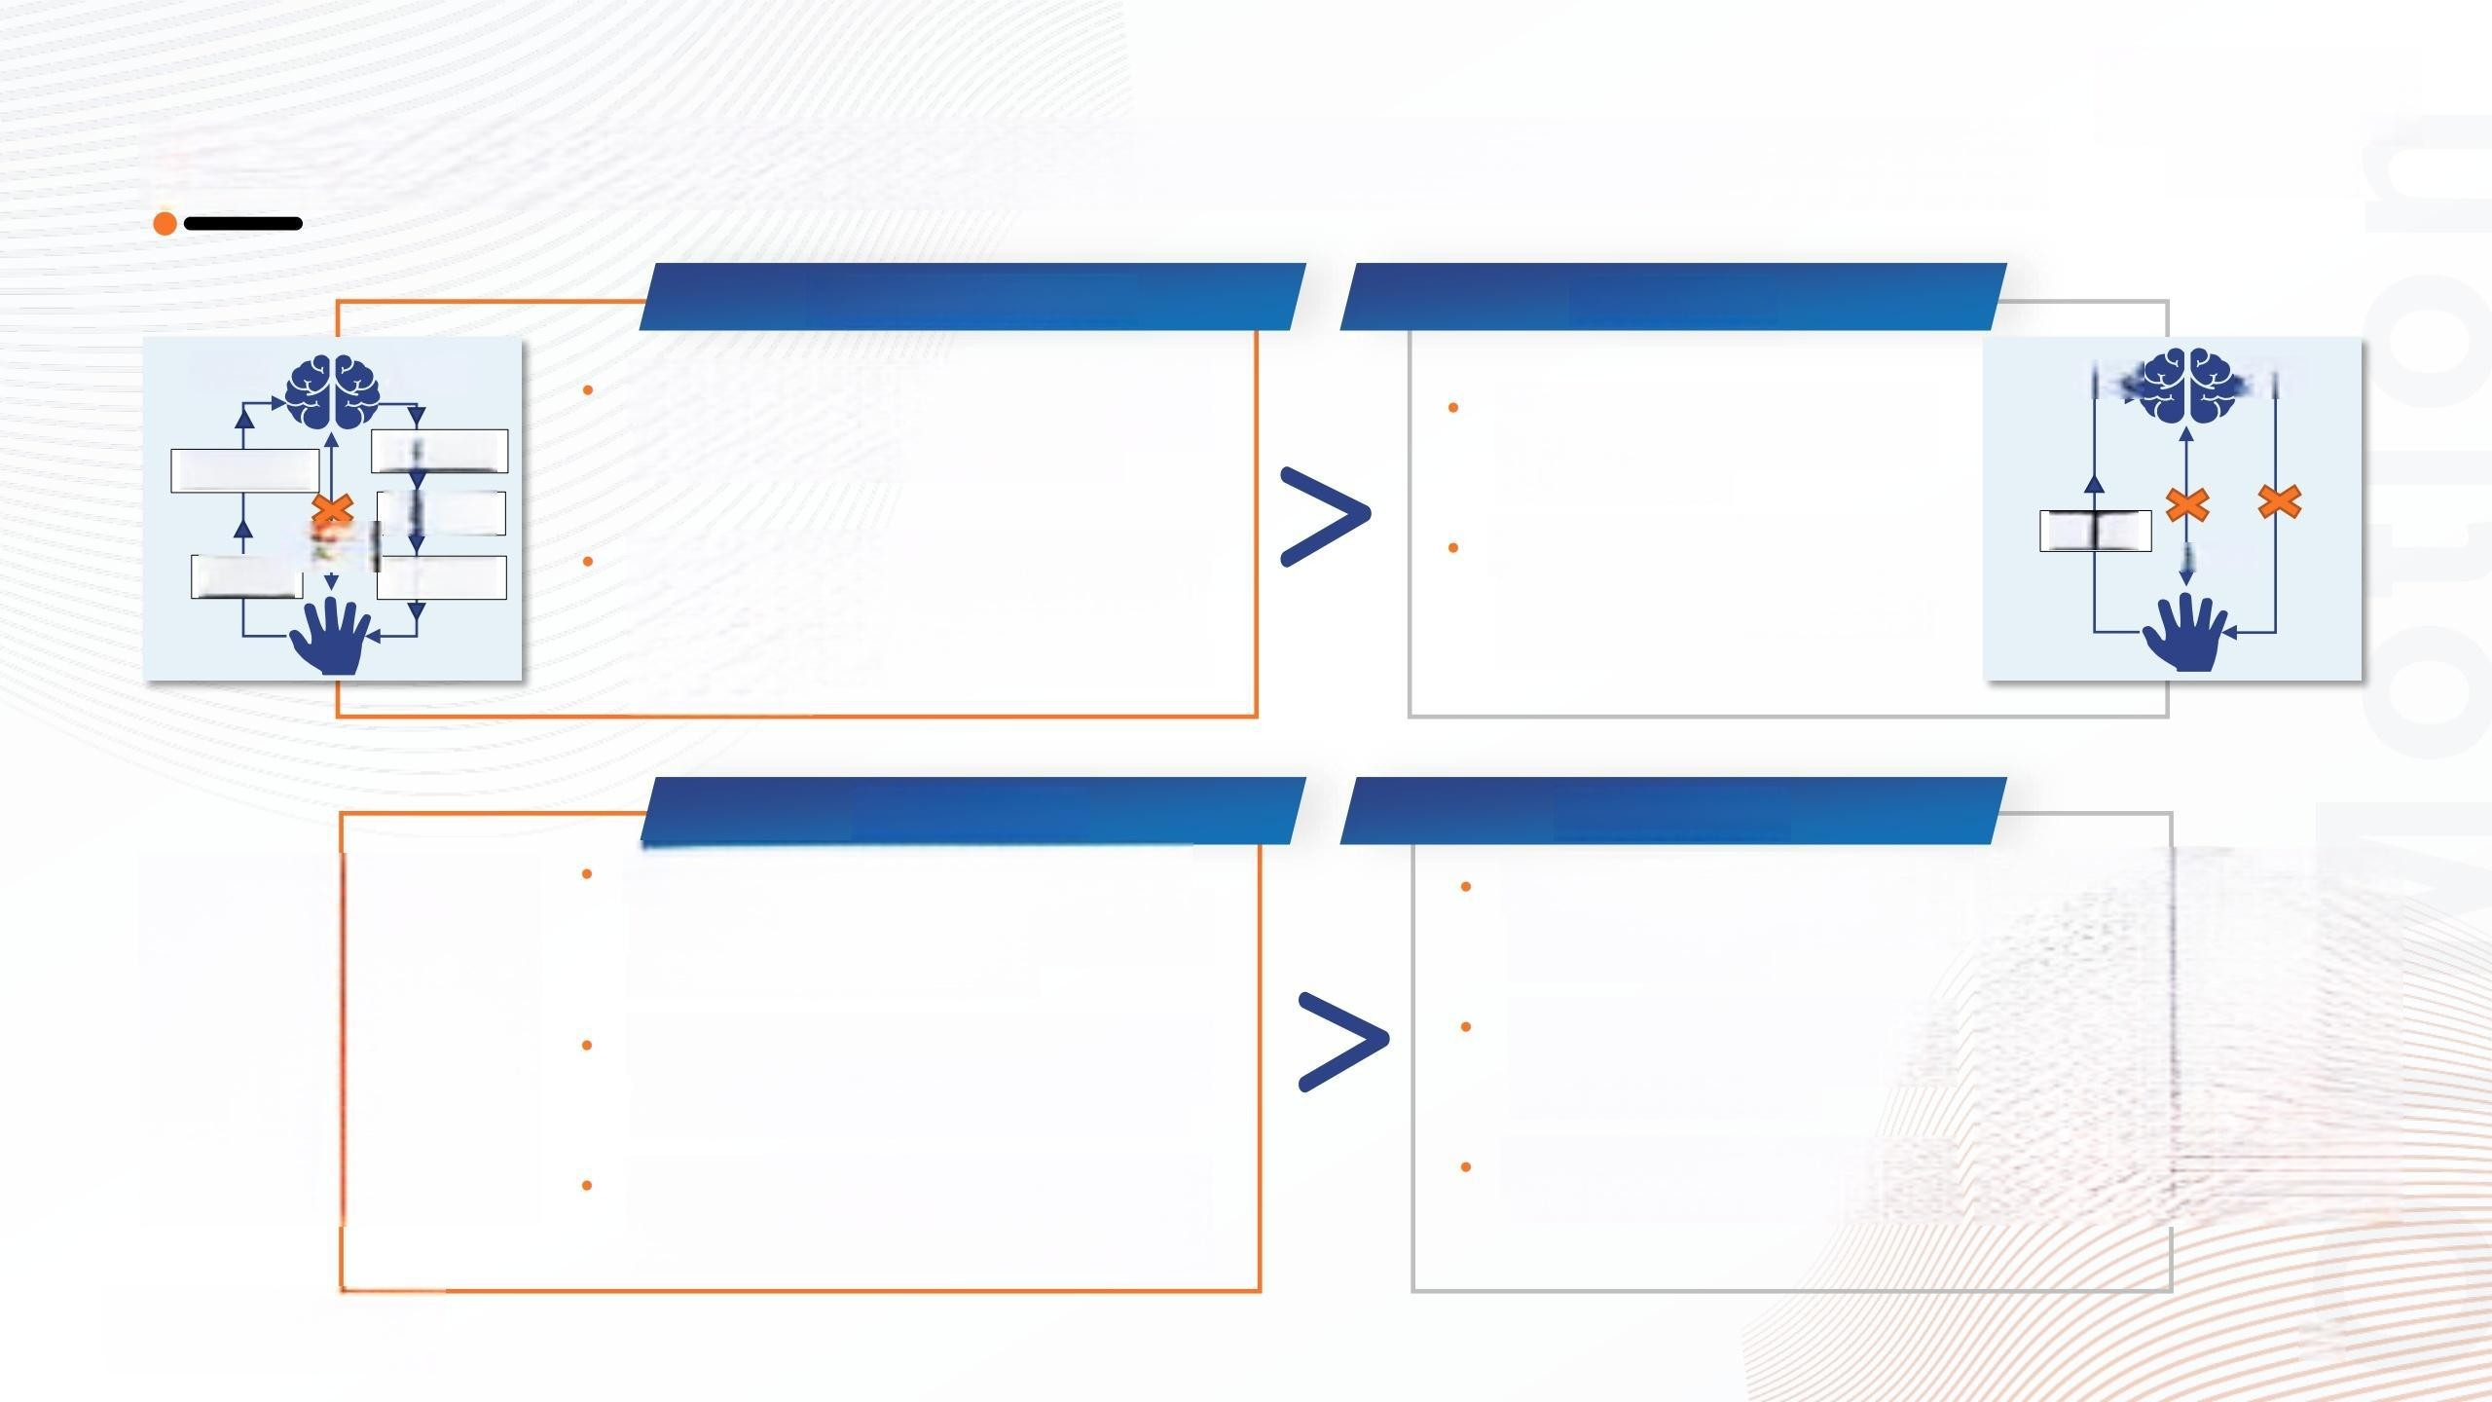
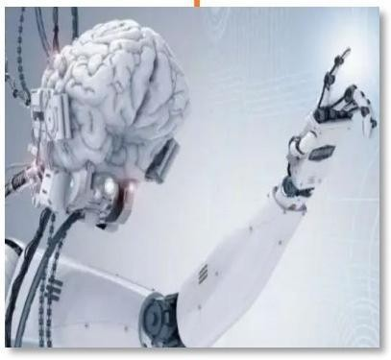
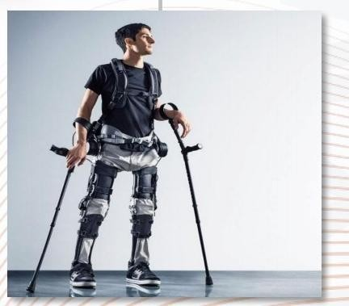
将脑机接口的康复理念运用于技术壁垒更高的上肢康复外骨骼
傲意科技
基于脑机接口主动康复
传统被动康复
有输入
有输出
原 理 ： 在患者体外建立完整的神经环路，诱发 患者运动想象，并基于脑、肌电信号进行运动意 图的判断，然后通过外骨骼做出相应动作。
原理： 主要是靠力反馈进行主动
或者被动牵引，由机器带动病人的关
节和肌肉进行运动。
有输入
无输出
重塑神经环路
AR 运动想象
A 意图识别
效 果 ： 可以达到一定肢体运动效 果并有效防止肌肉痉挛、萎缩等，但 未形成一个有效的意图和行为的输入 输出的神经闭环。
运动反馈
神经受损 运动反馈
肌电外骨骼
效 果 ： 通过反复强化大脑至肌群的正常兴奋传 导通路，有效地促进原有障碍的运动反射弧逐渐 恢复。进一步提高患者的主观能动性，强化了中 枢神经刺激反馈，重塑患者神经通路，大幅提升 神经康复效果。
神经受损
上肢康复外骨骼
下肢康复外骨骼
技术难度： 下肢主要实现单一功
能，下肢外骨骼主要实现支撑和启动、 停止等常规运动指令。
临床痛点： 近7成的患者在脑卒
中6 个月后通过康复都能恢复站立和 简单行走，康复难度较小。
技 术 难 度 ： 上肢功能区比下肢功能区更广， 上肢运动的复杂程度也远高于下肢，需要对运动
意图进行精准识别和输入，对脑肌电信号、意图 识别算法和精密机械实现要求极高。
临床痛点： 脑卒中引发上肢功能障碍远高于
下肢，约80 的脑卒中患者预后存在明显的上肢 运动障碍，而日常生活中9成动作需要上肢完成。
市场格局： 上肢外骨骼技术壁垒极高，国内
院内域处于巨大蓝海市场，居家场景更是市场空 白，没有一款从性能、性价比等方面能居家落地。
市场格局： 下肢外骨骼赛道相对
拥挤，院内竞争激烈，院外落地困难。
CEC CAPITAL
易 凯 资 本 有 限 公 司

Slide 16
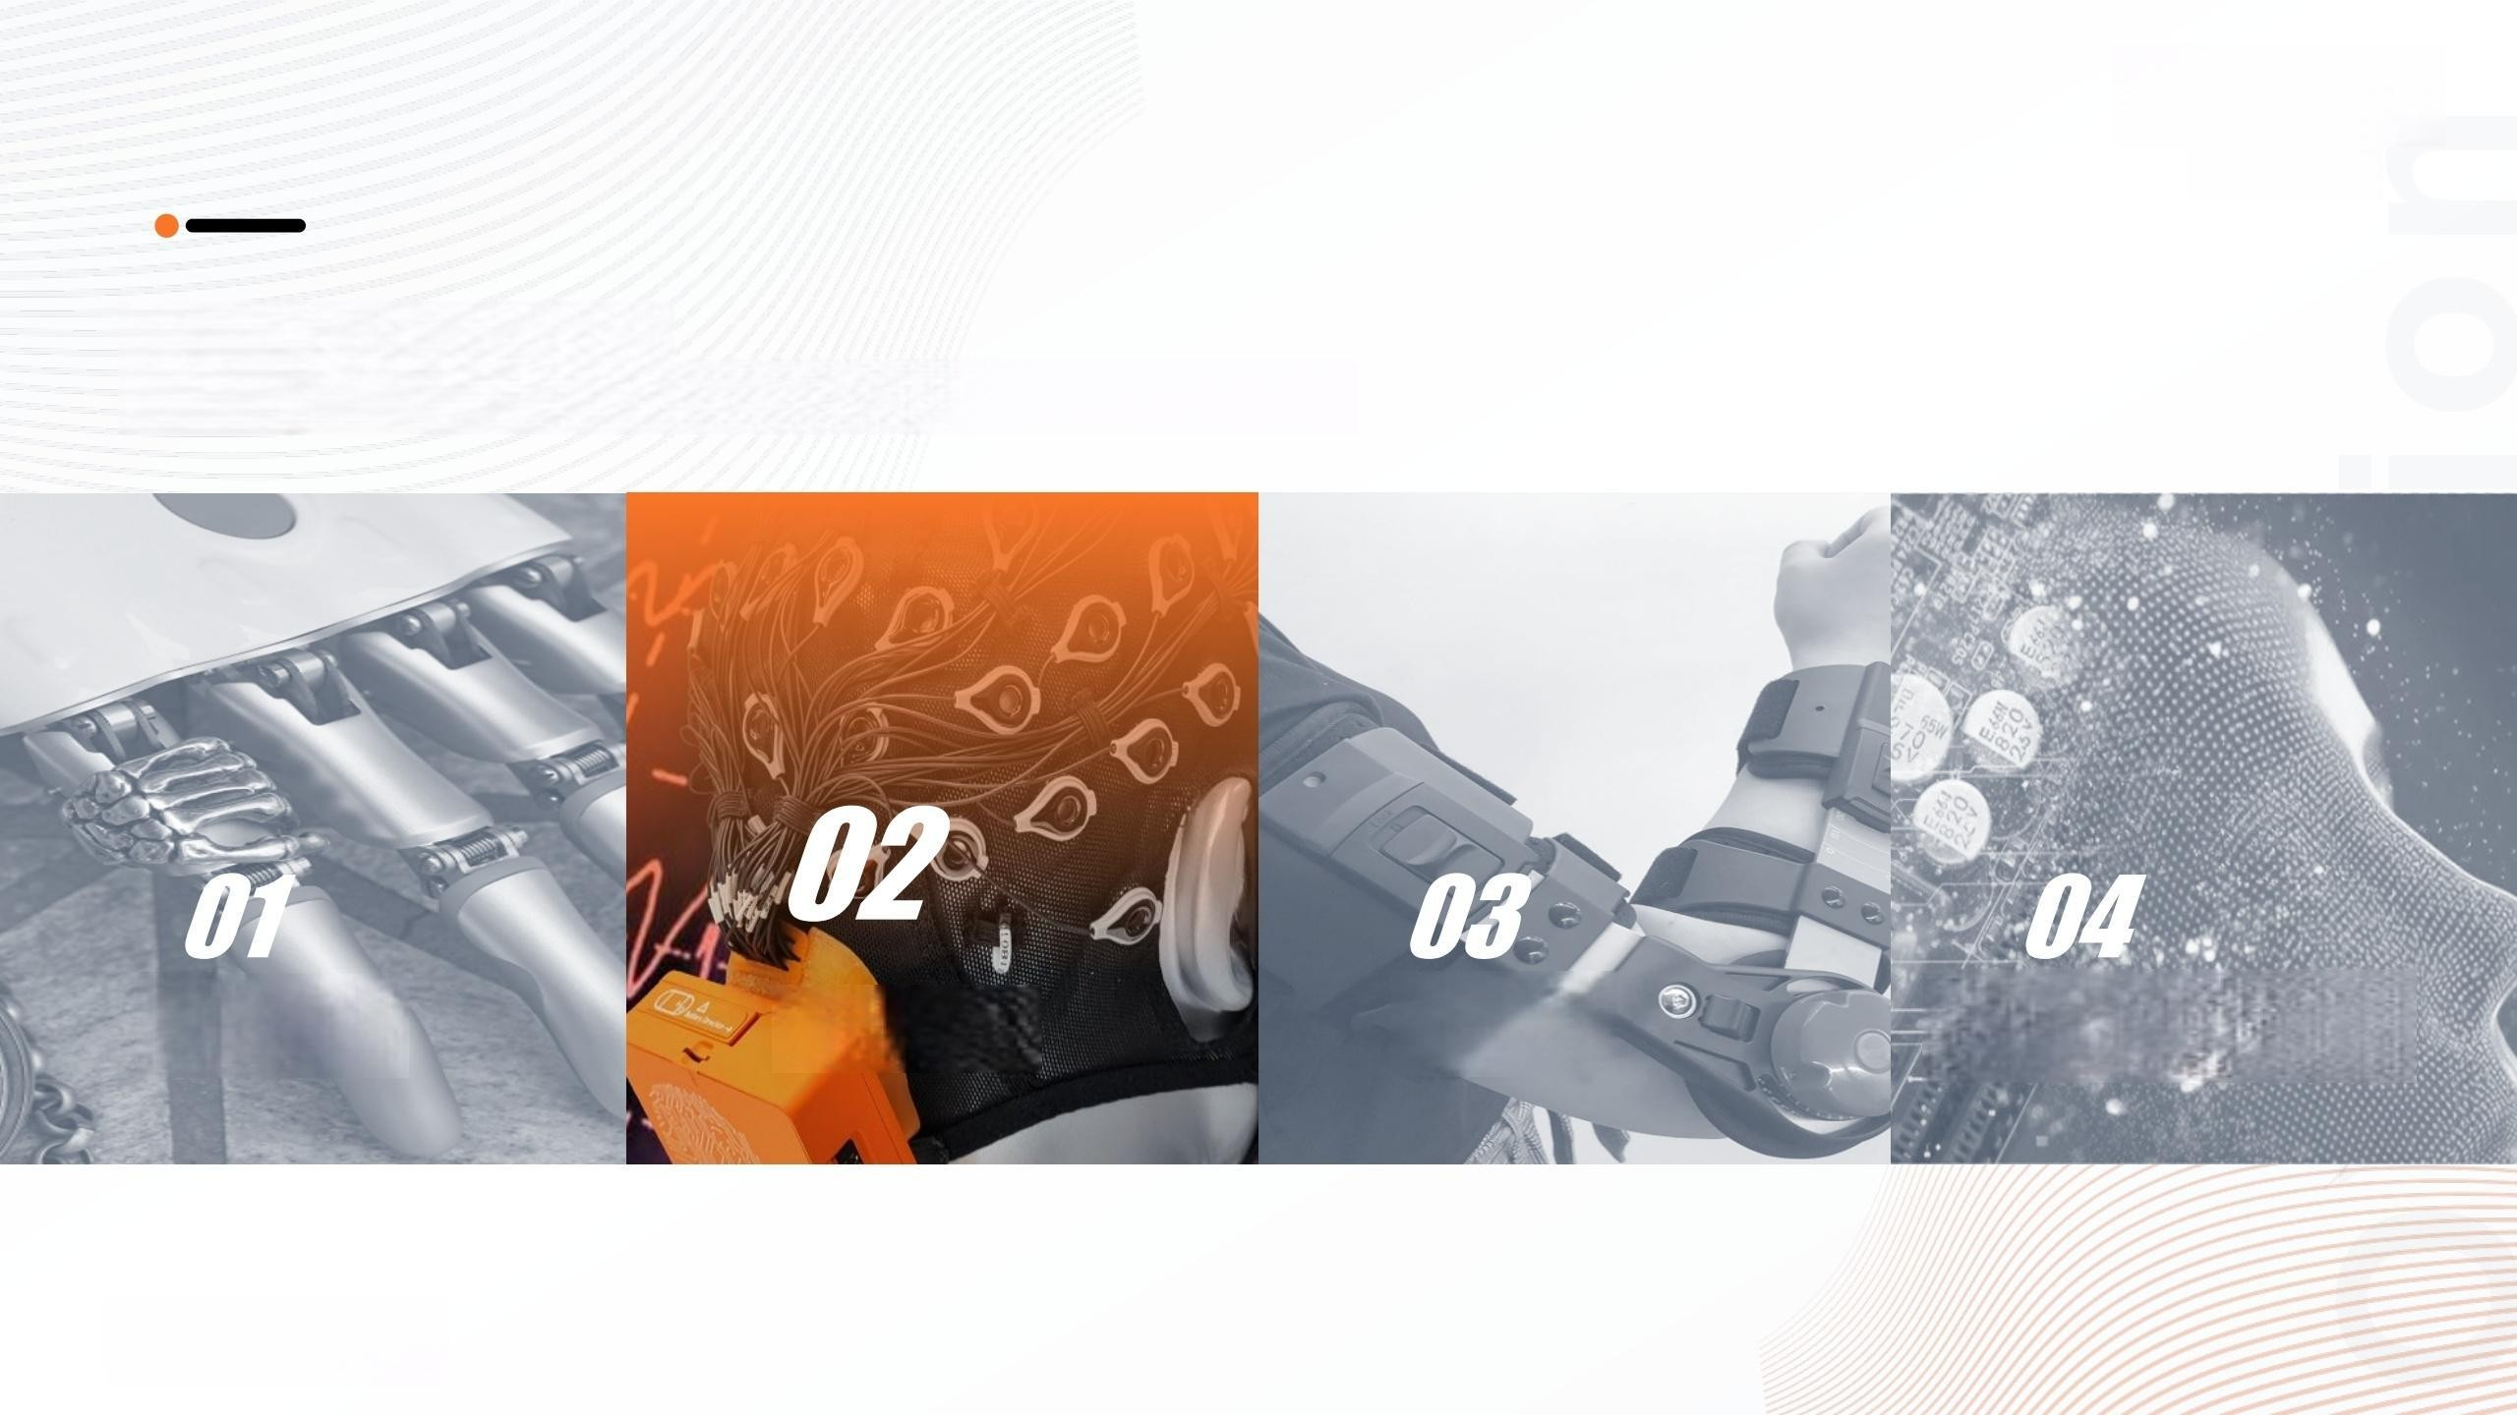
核 心 技 术 厚 积 薄 发
聚 集 脑 科 学 和 神 经 康 复 医 学 打 造 产 品 矩 阵
傲意科技
行业与市场
产品与业务
未来规划
财务预测与融资计划
CEC CAPITAL
易 凯 资 本 有 限 公 司

Slide 17
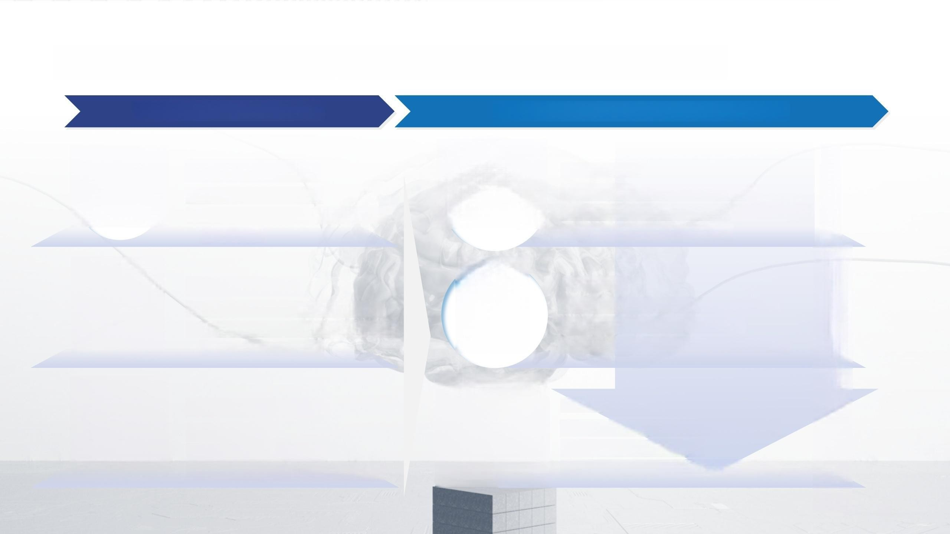
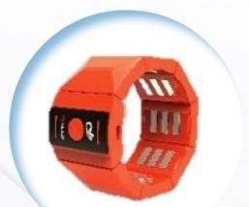
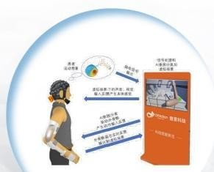
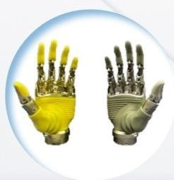
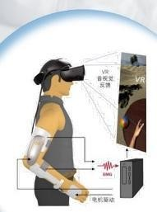
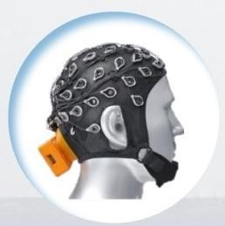
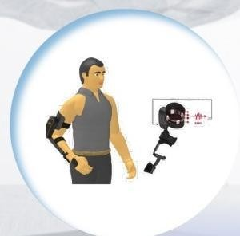
攻克底层核心技术能力，傲意科技引领康复机器人新方向
1.0阶段：核心技术的产品实现
2.0阶段：脑机接口+康复外骨骼机器人产品落地
NeuCir-Max:
脑肌电结合最强的外骨骼康复设备
脑机接口+运动想象+肌电平台+外骨骼机器人
中重症肌力低下神经损伤患者
从
gForce 肌电手势臂环
肌电技术走入成熟应用
高壁垒算法模型解决实验室和真实 场景的代差
院内到
_{居}家的闭环式康复解决方案
Ohand 肌电仿生手
精密机械实现，核心元件自主研发
肌电核心算法和人工智能技术，实现 工程和算法的无缝融合
NeuCir-E:
技术化程度最高的肌电外骨骼康复设备
VR/AR+肌电平台+外骨骼机器人
有一定主动肌电能力的中症神经损伤患者
NeuCir-Lite:
外骨骼帮助上肢功能问题者无障碍生活
肌电平台+外骨骼机器人
持续的院外康复和功能恢复，成为标配
OB-1000 无线脑电图机
脑机接口技术
医疗级标准，国内领先
成为外骨骼机器人的核心技术支撑
17

Slide 18
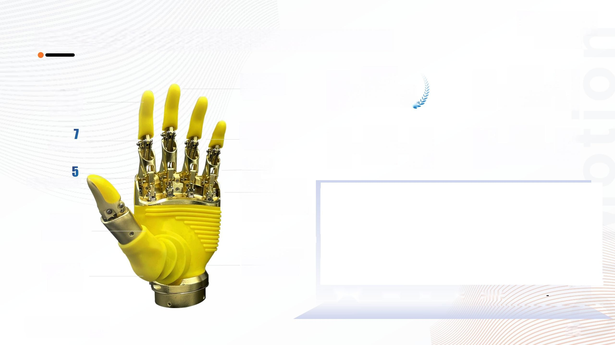







智能肌电仿生手Ohand,
实现类真手自然使用
傲意科技
降低95%
成本
最低
自研专利模具及电
机，全球成本最低
唯_{一}
我国唯一进入残 联目录仿生手
27 种
手势数量
缩短2/3
生产周期
最多
全球最多手势肌
电仿生手
最轻
280 + 零件组成 国内最轻仿生手
个自由度
280+
零件
肌电阵列和AI意
图识别算法
技术融合
根手指独立控制
品牌
手势 | 传感器 | 智能
数量 | 数量 | 训练 | 定价
2 | 2 | 无 | 5万
14 | 2 | 无 | 40万
18 | 2 | 无 | 30万
估值
2-8 个
传感器数量
普通 仿生手
德国Ottoback Bebionic
50亿欧元(~预计
2022.9月上市估值)
实现除芯片外零件 全 部 自 研
全手重量仅
495 克
冰岛 OssuriLimb
125亿元
傲意科技 OHand
18-27
2-8
有
~10万
CEC CAPITAL
易 凯 资 本 有 限 公 司
18

Slide 19
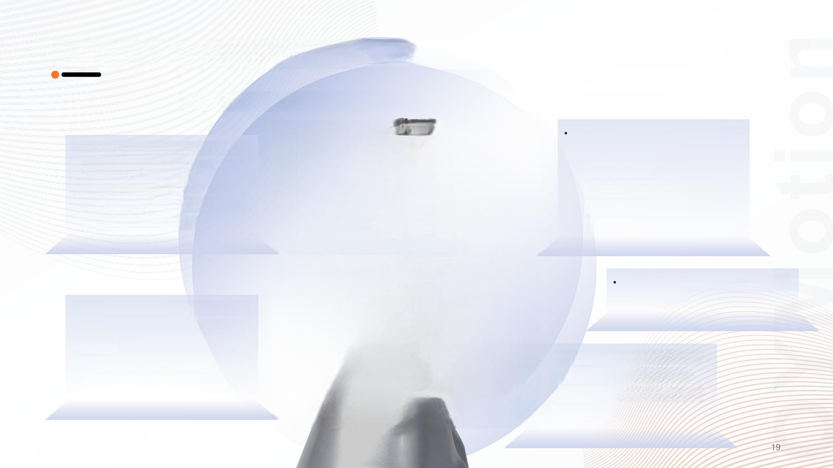
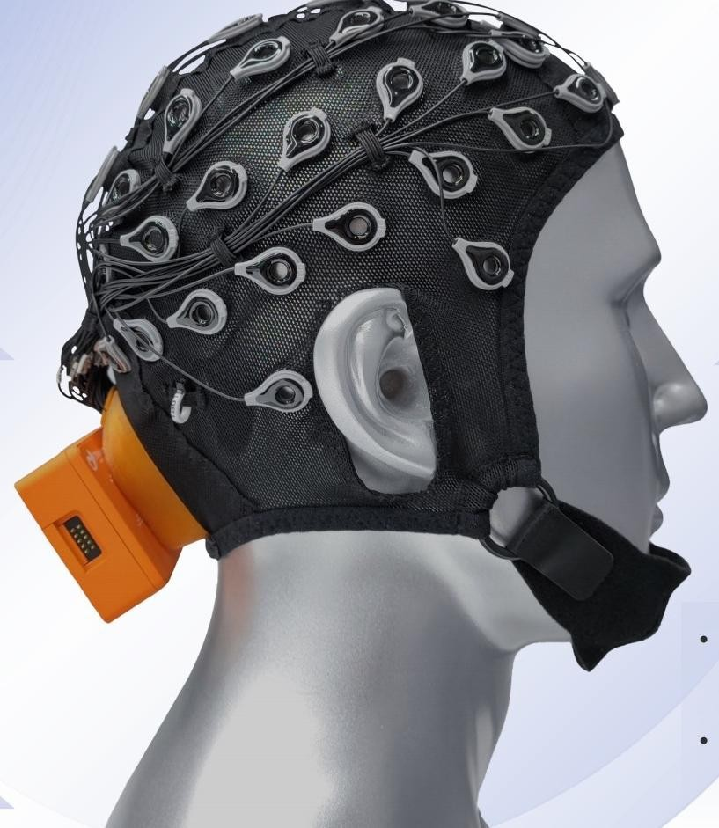
自主研发医疗级脑电图机，实现对脑电信号的精准捕捉和解析
傲意科技
集中国最领先的信号捕获技术， OB-1000 能够快速捕获高灵敏高质量脑电信号
产品围绕神经科学底层核心打造，
支持国际10-20标准导联系统和用户 自定义模式，定制高密度磁吸接口，
兼顾快速连接拆卸和信号稳定性； nV 级信号灵敏度，支持到4000Hz 的
高采样率，保障数据精度
适用于BCI和脑部神经性疾病领域 研究，目前主要应用于院内及科 研场景；可应用于脑卒中、癫痫、
帕金森、认知、情绪、脑功能等 疾病类型
具备便携(重量低于100g)、 可 移动等优势
集成64路脑电传感器、 Wi-Fi无线传 输、本地SD 卡存储的移动式无线脑 电图机
拥有先进PC 端脑电数据处理软件系 统，是脑机接口重要核心
脑电运动想象算法特异性、敏感
性、准确率傲意位列行业前沿 脑电癫痫痫波识别算法准确率在 95.64
CEC CAPITAL
易 凯 资 本 有 限 公 司

Slide 20
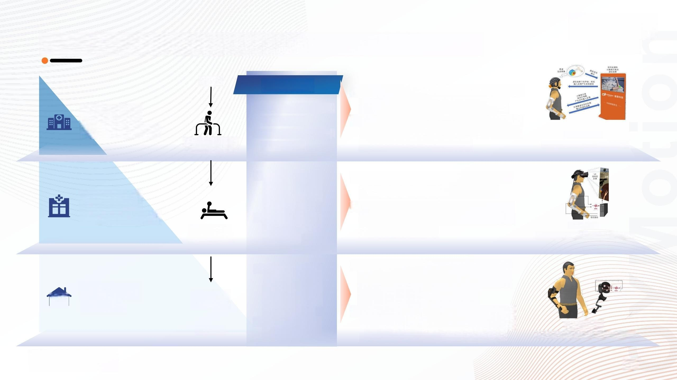

NeuCir-
外骨骼机器人系列产品覆盖康复全生命周期
傲意科技
手术后
现有行业痛点
市场定位： 三甲医院康复科+三级康复医院，
第一阶段
三级医院康复科急性
没有针对重度功能性障 碍的解决方案
从底层神经医学和脑科 学寻找突破口
外 骨 骼 康 复 机 器 人 的 技 术 高 地
患者类型： 中重症肌力低下神经损伤患者的 主动康复， 主要恢复神经环路， 提升患者自 身的肌电信号输出和控制能力
术后1-2周内院内 康复科康复训练
NeuCir-Max:
脑肌电结合最强的外骨骼康复设备
现有解决方案以被 动康复为主，以单
一动作的功能恢复 为主，预后不佳
无法匹配精细化运
动和复杂动作的功 能康复诉求
市场定位： 腰部医院康复科+二级康复专
第二阶段
二级康复医院亚急性
科 医 院，大 规 模 院 内 市 场 渗 透
患者类型： 有一定主动肌电能力的中症神
经损伤患者的主动康复训练， 让患者提升 主动肌力和控制能力
NeuCir-E:
技术化程度最高的肌电外骨骼康复设备
术后1-6个月 康复医院复健
大量患者未接受院 内康复或康复预后 未达预期，回归生
活后上肢仍不具有 功能性和可用性
亟需居家上肢外骨 骼，目前市场空白
市场定位： :基层医疗机构+居家场景康
复，医疗级产品降维打击消 费 级 居 家 康 复应用， 蓝海市场潜力巨大
患者类型： 康复治疗到了平台期、有主动
肌电信号但肌无力等情况的患者， 通过外 骨骼进行日常生活辅助和持续居家康复
第三阶段
居家平台期
ii;
三主宝
日常生活
NeuCir-Lite:
外骨骼帮助上肢功能问题者无障碍生活
CEC CAPITAL
易 凯 资 本 有 限 公 司
20

Slide 21
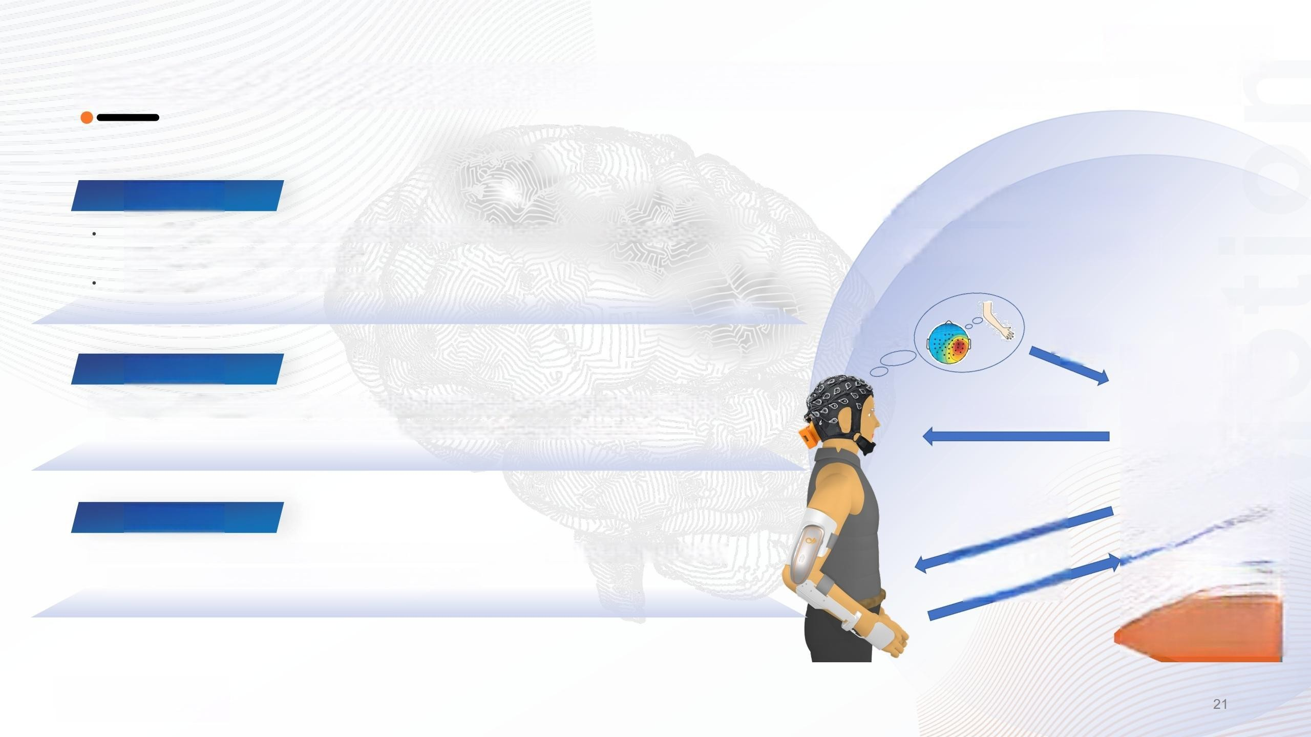

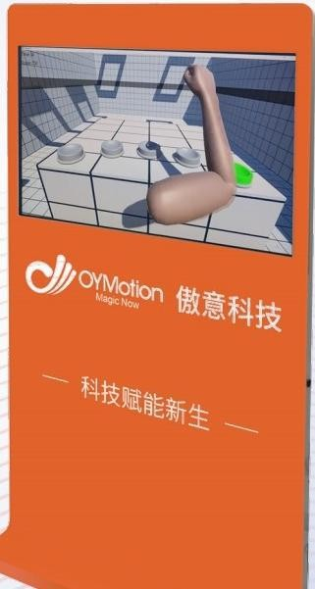
脑机接口外骨骼康复机器人，突破康复技术难关
NeuCir-Max
傲意科技
适用类型
患者：中重症肌力低下神经损伤患者的主动康复治疗设备，恢复神经环路，提升患者自身的肌电信号
NeuCir-Max 是脑肌电结 合最强的外骨骼康复设备
输出和控制能力，为后续康复提供基础
场景： 三甲医院康复科、高端康复医院等
患者 运动想象
信号处理和 Al意图分类加 虚拟场景
信
输出
独家技术
运 用 自 研运动想象(Motor lmagery)Al算法核心技术识别患者脑电信号，并根据患者在康复进程中自 身的意念强度对外骨骼提供的力量智能变化控制，加速患者的神经重塑和提升主动肌力能力
虚拟场景下的声音、视觉 输入反馈产生本体感觉
Al意图分类
驱动外骨骼 产生动作输入反馈
产品优势
产品主打技术革命， 出色的Al算法充分利用脑肌电信号实现意图输出，精密的机械结构使得患者康复时 得到最科学的力量支持和本体觉反馈，加快神经重塑康复进程
外骨骼姿态实时反馈 输出到虚拟场景
CEC CAPITAL
易 凯 资 本 有 限 公 司

Slide 22
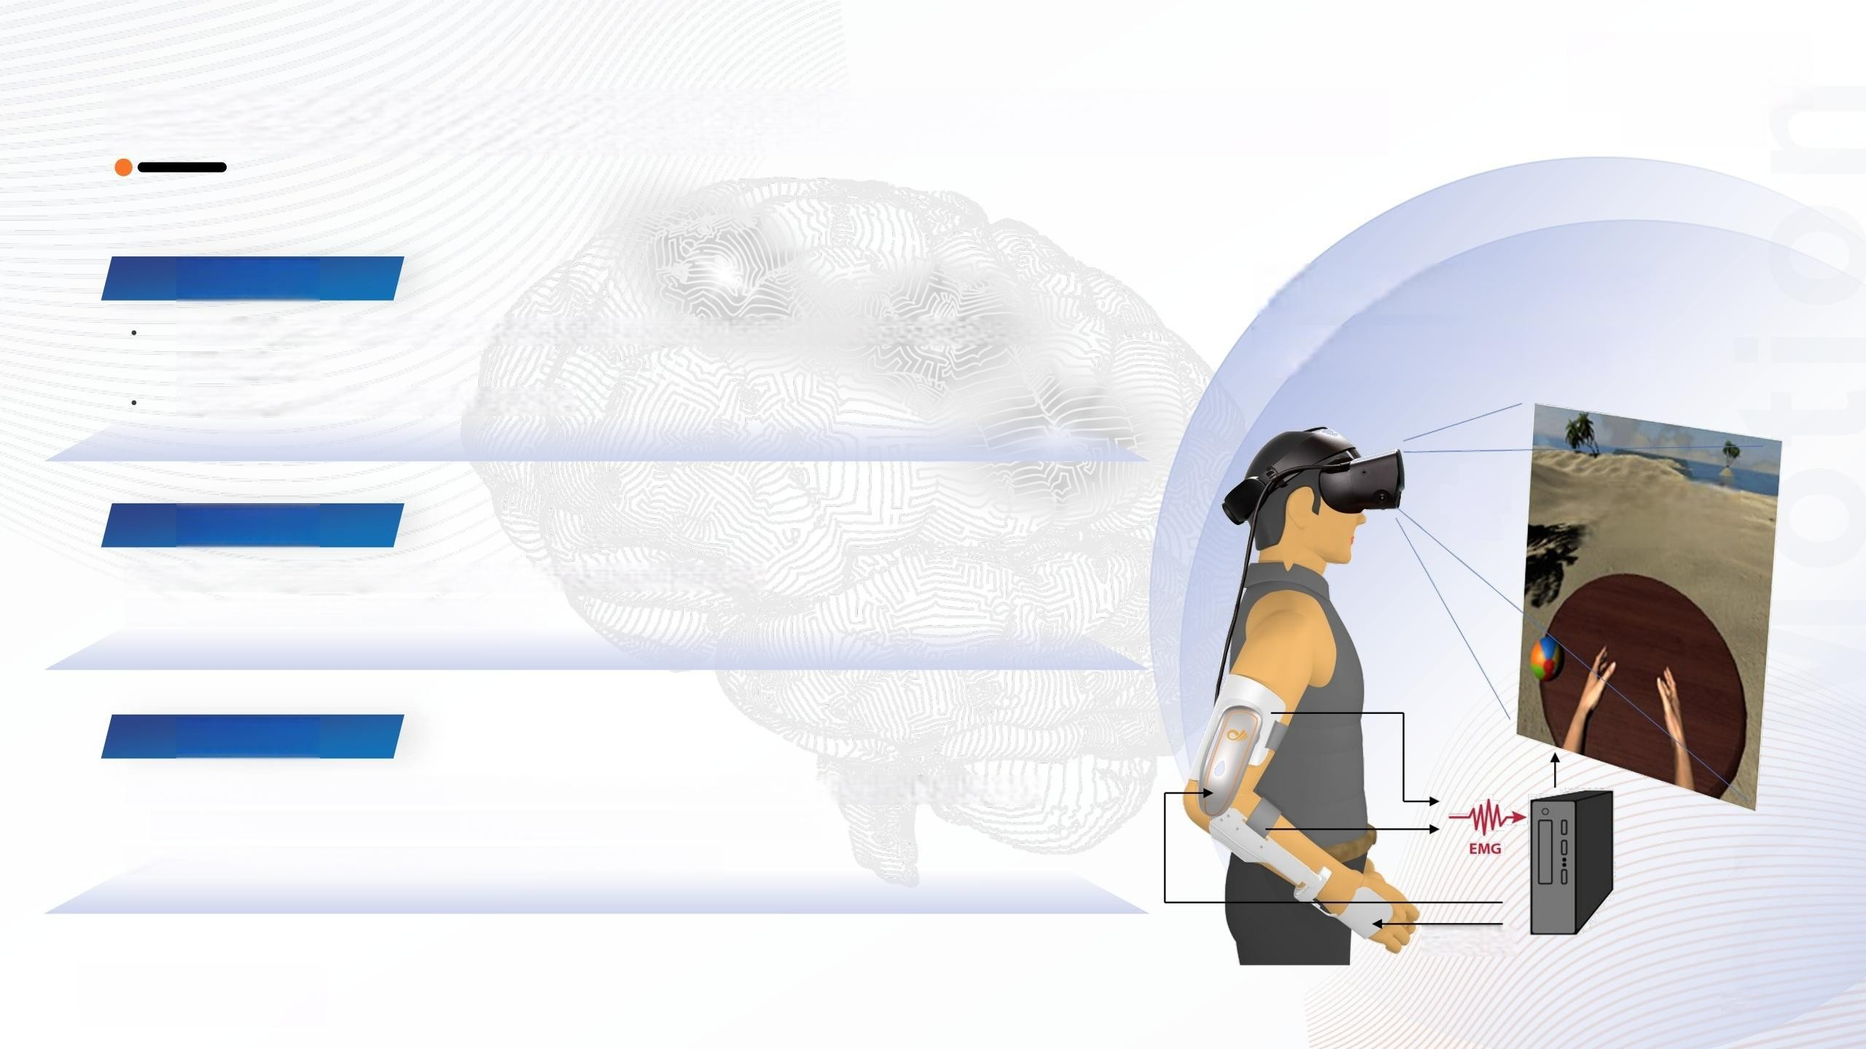
NeuCir-E
肌电外骨骼康复机器人，解决复杂康复任务
傲意科技
适用类型
患者：适用于有一定主动肌电能力的中症神经损伤患者的主动康复训练设备；需要涉及多场景，复杂 任务的康复方法
场景： 腰部医院康复科、二级康复专科医院等
NeuCir-E 是技术化程度最 高的肌电外骨骼康复设备
VR
音视觉
反馈
VR training
独家技术
智能捕捉患者自身肌力变化，在康复进程中对应提供外骨骼所需的力量
让患者更好提升主动肌力和对肢体的控制能力
产品优势
强大的肌电信号感知能力、出色的Al算法、精密的机械结构提供的运动反馈支撑作用、以及VR提供的音 视觉反馈，快速作用于患者的神经系统，使患者肢体控制能力和方法有效提升
智能化算法可使患者逐步降低对外骨骼助力的依赖，加快康复进程
电机驱动
CEC CAPITAL
易 凯 资 本 有 限 公 司

Slide 23
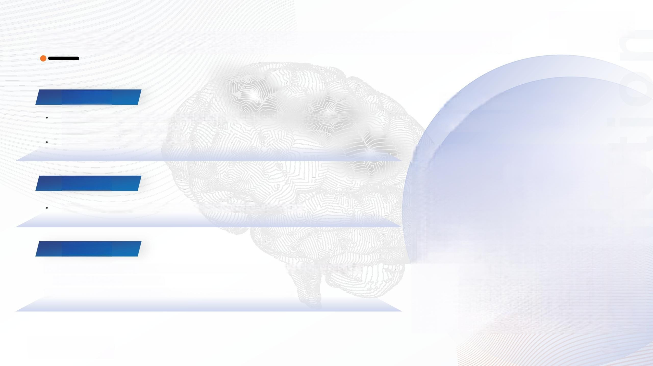

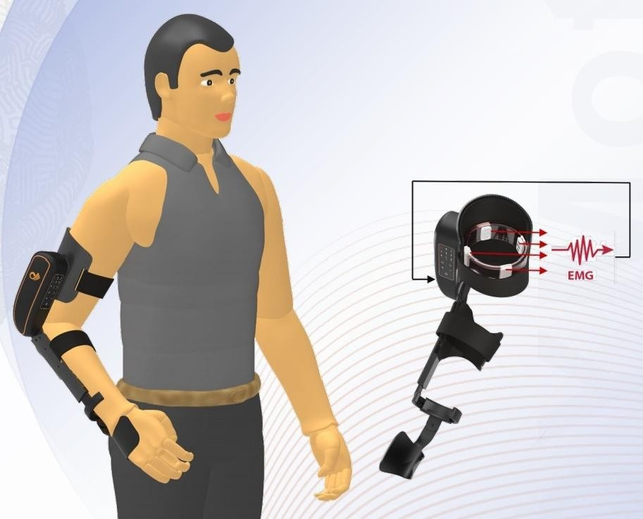
NeuCir-Lite
上肢穿戴外骨骼，助力患者重返无障碍生活
傲意科技
适用类型
NeuCir-Lite 外骨骼帮助上
肢功能问题者无障碍生活
患者：适用于神经康复治疗到了瓶颈期的用户，有主动肌电信号但肌无力等情况的患者，用于日常手
功能助力的可穿戴轻便上肢外骨骼系统 场景： 基层医疗机构、以及居家场景康复
独家技术
通过肌电传感器侦测和Al技术理解用户动作意图，迅速通过外骨骼进行力量增强
产品优势
强大的肌电信号采集能力、出色的Al算法、轻便和精密的机械结构提供的支持作用，帮助患者提升日常 生活应对能力，并如正常人一样生活
智能化算法可使患者逐步降低机械依赖，助力的同时起到平台期持续康复的作用
CEC CAPITAL
易 凯 资 本 有 限 公 司

Slide 24

核心技术厚积薄发，打造丰富的产品管线
傲意科技
序号 1 2 | 傲意产品系列 | 目标人群适 应症 | 产品功能定位 | 技术开发 |  | 注册检 验 | 临床研 究 | 注册许 可 | 规模生 产 | 商业销售 | 证书 分类 | 对标公司 (估值)
 |  |  |  |  |  | 免临床
 | gForce肌电手势臂环 | 全场景 | AR VR Metaverse |  |  |  |  |  |  |  | 消费 电子 | CTRL-labs (10亿美金) OSSUR (17亿美元) ottobock. (50 亿欧元)
 |  |  |  |  |  |  |  |  | 2016
 | OHand肌电仿生手 | 上肢截肢 | 功能型智能辅具和外 骨骼
 |  |  |  |  |  |  |  |  |  | 2021 | 辅具 外骨 骼
3 | OB-1000无线脑电图机 | 神经科学、 科研、医疗 | 64通道无线脑电图机 |  |  |  |  |  |  |  | Ⅱ 类 | natus. (12亿美金)
 |  |  |  |  |  |  |  |  |  | 2022
4 | NeuCir-Lite家用肌电助力外骨骼 | 广泛神经损 伤适应症的 功能性康复 | 精准、个性化康复治 疗
 |  |  |  |  |  |  |  |  |  |  | 辅具 外骨 骼 | 傅利叶智能 (30亿人民币)
 |  |  |  |  |  |  |  |  | 2022
5 | NeuCir-E医用肌电外骨骼康复 |  |  |  |  |  |  |  |  |  | Ⅱ 类
 |  |  |  |  |  |  |  |  |  | 2023 |  | CYEERDYNG
 |  |  |  |  |  |  |  |  |  |  |  | (约22亿人民币)
6 | NeuCir-Max医用脑电外骨骼康复 |  |  |  |  |  |  |  |  |  | Ⅱ类 | NEUROLUTIONS
 |  |  |  |  |  |  |  |  |  | 2024
CEC CAPITAL
易 凯 资 本 有 限 公 司
24

Slide 25
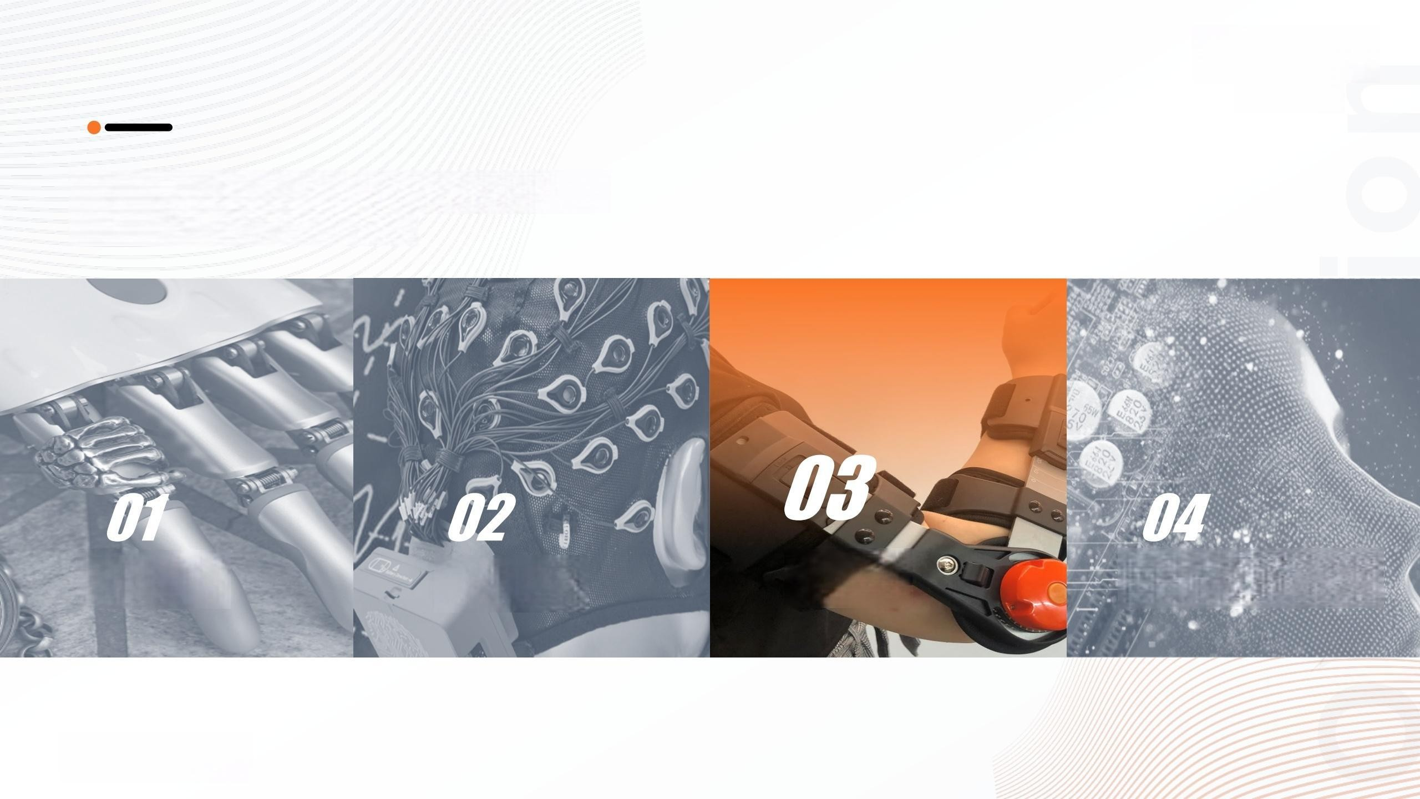
立足神经医学， 着眼重大脑疾病 探索脑科学星辰大海
傲意科技
行业与市场
产品与业务
未来规划
财务预测与融资计划
CEC CAPITAL
易 凯 资 本 有 限 公 司

Slide 26
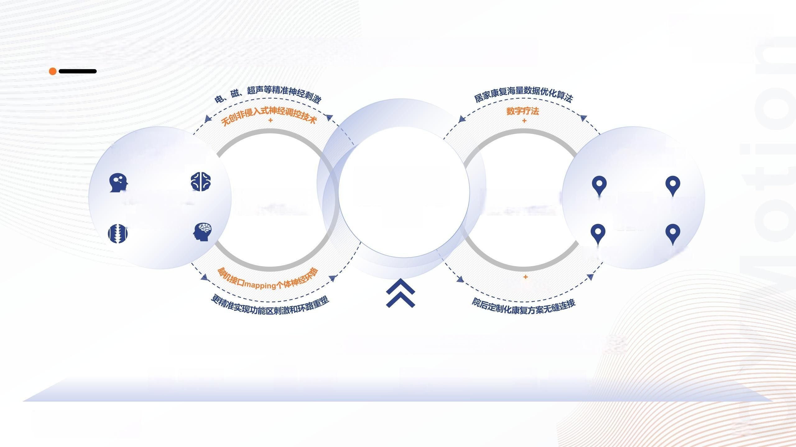




打造中国首个院内+居家闭环式神经康复医学平台
傲意科技
适应症拓展
从神经康复适应症向更多适应症 拓展，加强康复刺激主动干预，
服 务 边 界 延 伸
线下设备结合线上服务和数字化 管理，提升居家康复效果
提高康复效果
全场景闭环式 神经康复医学 平台
个性化神经环路
mapping
精准康复治疗
院内场景
居家场景
定制化
动态监测 _{居家康复} 日常训练
管理平台
康复管家
智能评估
互联网医院
从院内到居家的延续性康复，从神经环路重塑到日常功能支持全场景解决方案
脑肌电技术 神经接口
意图识别 Al算法
软硬件技术 实现能力
前沿技术 循证医学验证
CEC CAPITAL
易 凯 资 本 有 限 公 司
26

Slide 27


持续融合前沿技术，实现更广的适应症突破和更优的治疗方案
傲意科技
实现更优的治疗方案
实现更广的适应症覆盖
脑肌电神经接口技术
十
非侵入式神经调控技术
/高频脉冲技术
深度结合脑功能性疾病精准诊 断、信号反馈和神经调控技术， 拓展CNS 疾病领域康复治疗，
包括疼痛管理、 ADHD, 认知 障碍、睡眠障碍、帕金森等
与神经康复结合
与脑机接口结合
强化现有脑肌电康复解决方案 在神经环路关键节点的精准调 控，达到更优的康复效果
27

Slide 28
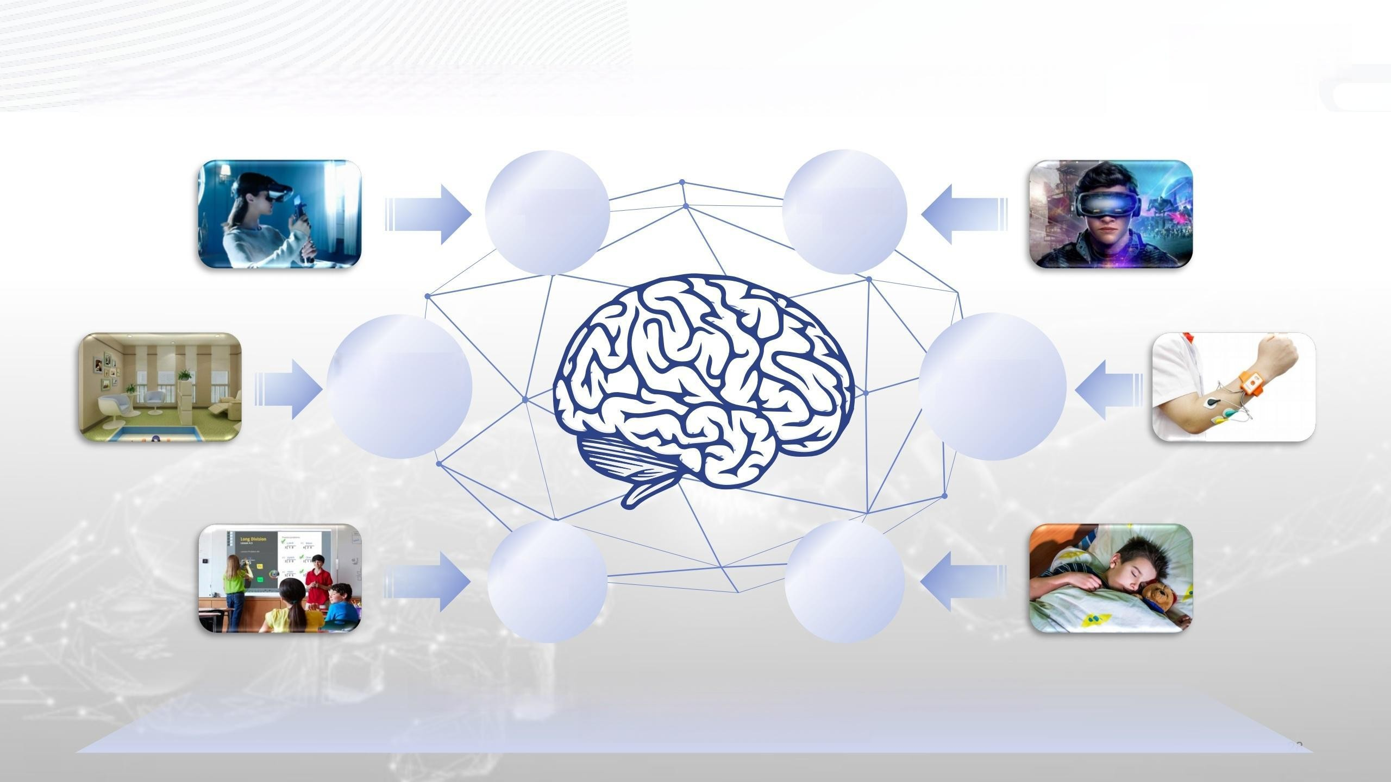
以全球领先的脑肌电技术应用于消费级脑机接口的星辰大海
傲意科技
沉浸式游戏 感知
元宇宙虚拟 交互
心理健康管理和 精神类疾病辅助 治疗
肌电手表等 个人消费电子
交互式教育 科技
睡眠健康 管理
全球领先的脑肌电算法和专利壁垒应用于消费级脑机接口产品 实现技术和产品的降维渗透

Slide 29
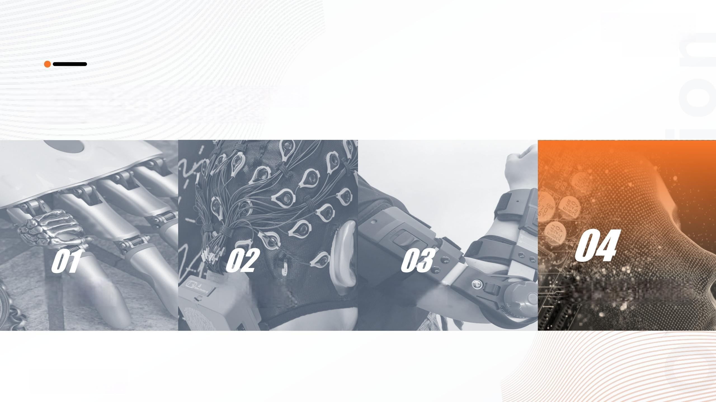
已上市产品快速实现商业化落地 融资助力新业务线指数增长
傲意科技
行业与市场
产品与业务
未来规划
财务预测与融资规划
CEC CAPITAL
易 凯 资 本 有 限 公 司

Slide 30



多元产品线将带来爆发式成长
傲意科技
外骨骼康复机器人系列产品于2023年进入市场，收入预计实现开创性爆发增长，
CAGR～250
单位：百万元
收 入CAGR:
243%
161
53
4
15
37
3
2021A
-8
2022E
-0
2023E
2024E
■收入 ■利润
未来预计收入结构持续优化，外骨骼机器人占比逐步提升
17%
13%
₁50%%
10%
8%
100%
42%
83%
72%
40%
2021A
2022E
■仿生手系列
2023E
消费级人机交互
2024E
外骨骼机器人
脑电图机
CEC CAPITAL
易 凯 资 本 有 限 公 司
30

Slide 31


本轮融资规划
傲意科技
50%
康复产品线的研发和临床推进
本轮计划融资 亿元人民币
30%
现有产品的产线扩建和市场推广
20%
流动资金及远期布局产品的开发
CEC CAPITAL
易 凯 资 本 有 限 公 司

Slide 32

联系方式
傲意科技
财务顾问：易凯资本有限公司
易凯资本有限公司( 以下简称“ 易凯资本”) 作为傲意科技的独家财务顾问， 撰写了此份商业计划书， 供甄选潜在投资人评估此次投资机会。因此，所有相关信息的沟通、询问和索取均应通过下列易凯资本 联络人员。
联系人
王斌 (William Wang) | 沈煜霄 (Leon Shen) | 焦洋 (Rebecca Jiao)
董事总经理 | 执行董事 | 高级经理
Bin.wang@ceccapitalgroup.com | Leon.shen@ceccapitalgroup.com | Rebecca.jiao@ceccapitalgroup.com
Tel::+86-10-85192080 | Tel::+86-21-60321506 | Tel::+86-21-54011602
Mobile:+86- 18601280863 | Mobile:+86- 13761604816 | Mobile:+86- 18600577460
赵琳娜 (Linna Zhao) 投资分析师
Linna.zhao@ceccapitalgroup.com
Tel::+86-21-54011602
Mobile:+86-18016328802
唐依澜 (Katherine Tang) 投资分析师
Katherine.tang@ceccapitalgroup.com
Tel::+86-21-54011602 Mobile:+86-13575382112
CEC CAPITAL
易 凯 资 本 有 限 公 司
32

